Slide 1
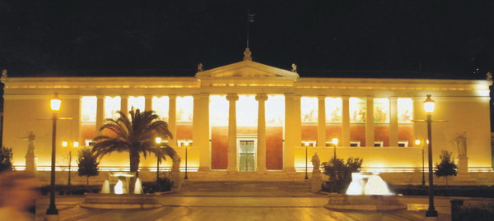
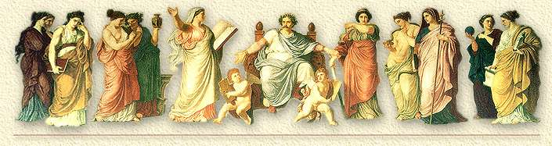

ΟΞΕΙΑ ΚΟΙΛΙΑ
Δημοσθένης Τ. Χρυσικός
Γενικός Χειρουργός
Επίκουρος Καθηγητής Ιατρικής Σχολής ΕΚΠΑ

Slide 2

ΠΕΡΙΕΧΟΜΕΝΑ ΠΑΡΟΥΣΙΑΣΗΣ
«ΟΞΕΙΑ ΚΟΙΛΙΑ» ΧΡΥΣΙΚΟΣ ΔΗΜΟΣΘΕΝΗΣ
➔ Ορισμός
➔ Παθοφυσιολογία
➔ Συμπτώματα
➔ Κλινικά σημεία
Διαγνωστική διερεύνηση
➔ Χαρακτηριστικές περιπτώσεις

Slide 3
ΕΙΣΑΓΩΓΗ
«ΟΞΕΙΑ ΚΟΙΛΙΑ» ΧΡΥΣΙΚΟΣ ΔΗΜΟΣΘΕΝΗΣ

Slide 4
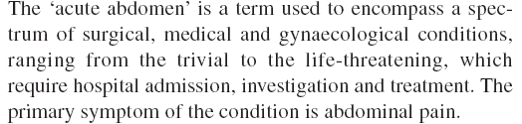
Ορισμός
ACS Surgery, 2006
Sabiston Textbook, 2004
“ΟΞΕΙΑ ΚΟΙΛΙΑ» ΧΡΥΣΙΚΟΣ ΔΗΜΟΣΘΕΝΗΣ

Slide 5
ΟΞΕΙΑ ΚΟΙΛΙΑ (1)
Είναι κάθε οξεία κοιλιακή πάθηση,
που χρειάζεται παρακολούθηση από
χειρουργό, ή αντιμετωπίζεται
καλύτερα με χειρουργική επέμβαση.
“ΟΞΕΙΑ ΚΟΙΛΙΑ» ΧΡΥΣΙΚΟΣ ΔΗΜΟΣΘΕΝΗΣ

Slide 6
ΟΞΕΙΑ ΚΟΙΛΙΑ (2)
10% των επισκέψεων στο ΤΕΠ
40% αποχωρούν από το ΤΕΠ με τη διάγνωση «Πόνος αγνώστου αιτιολογίας»
60% των αποχωρούντων από το ΤΕΠ έχουν λανθασμένη διάγνωση
Όσο πιο ηλικιωμένος είναι ο ασθενής τόσο πιο δύσκολη είναι η διάγνωση
“ΟΞΕΙΑ ΚΟΙΛΙΑ» ΧΡΥΣΙΚΟΣ ΔΗΜΟΣΘΕΝΗΣ

Slide 7
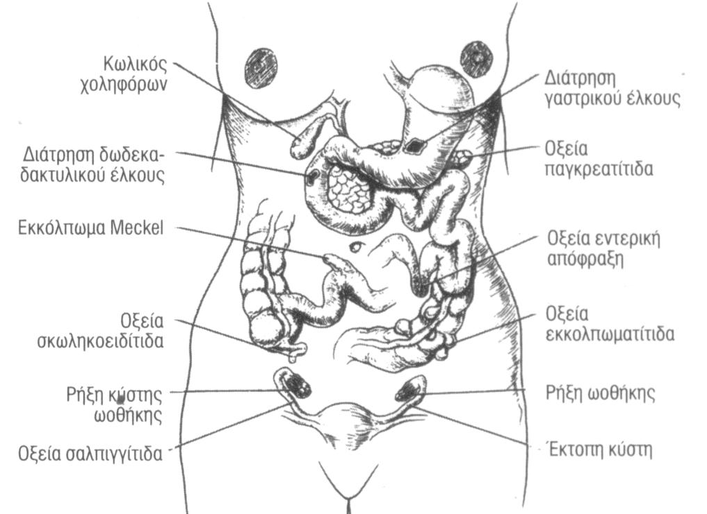
«ΟΞΕΙΑ ΚΟΙΛΙΑ» ΧΡΥΣΙΚΟΣ ΔΗΜΟΣΘΕΝΗΣ

Slide 8
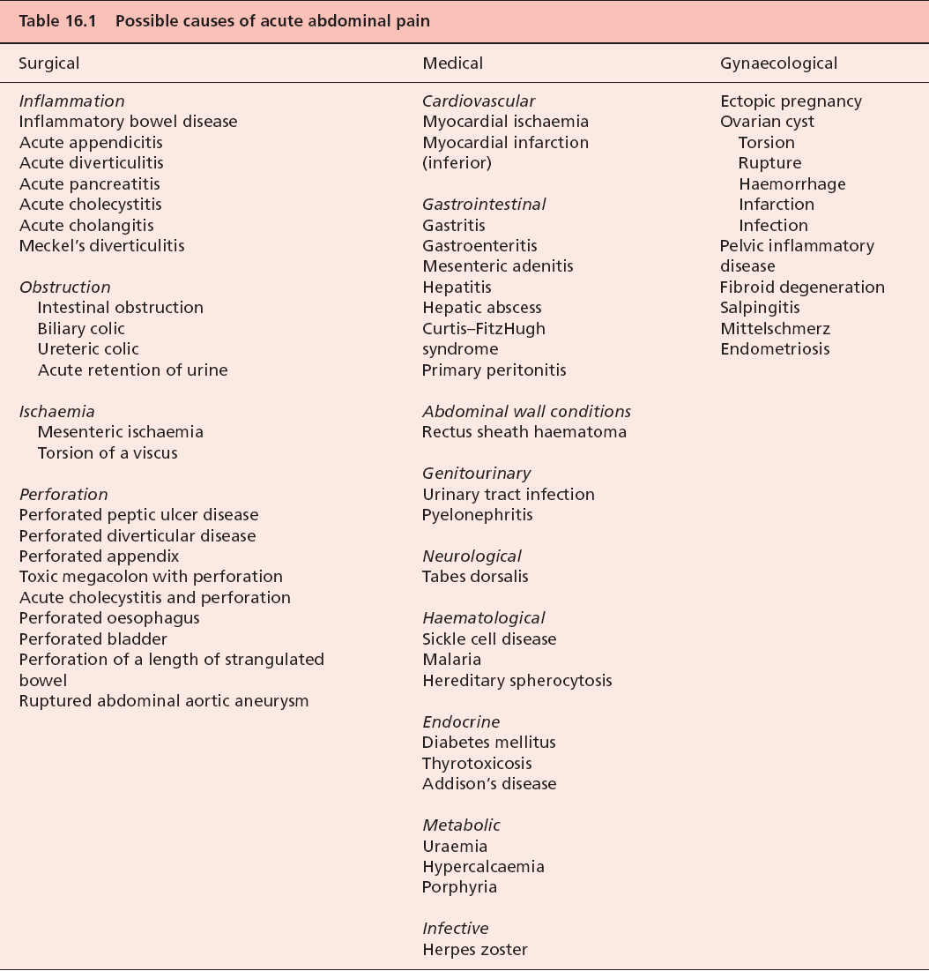

Slide 9
ΟΞΕΙΑ ΚΟΙΛΙΑ (3)
Η οξεία κοιλία απαιτεί γρήγορη και κατά το δυνατό ακριβή διάγνωση, καθώς και σωστή και έγκαιρη χειρουργική αντιμετώπιση.
«ΟΞΕΙΑ ΚΟΙΛΙΑ» ΧΡΥΣΙΚΟΣ ΔΗΜΟΣΘΕΝΗΣ

Slide 10
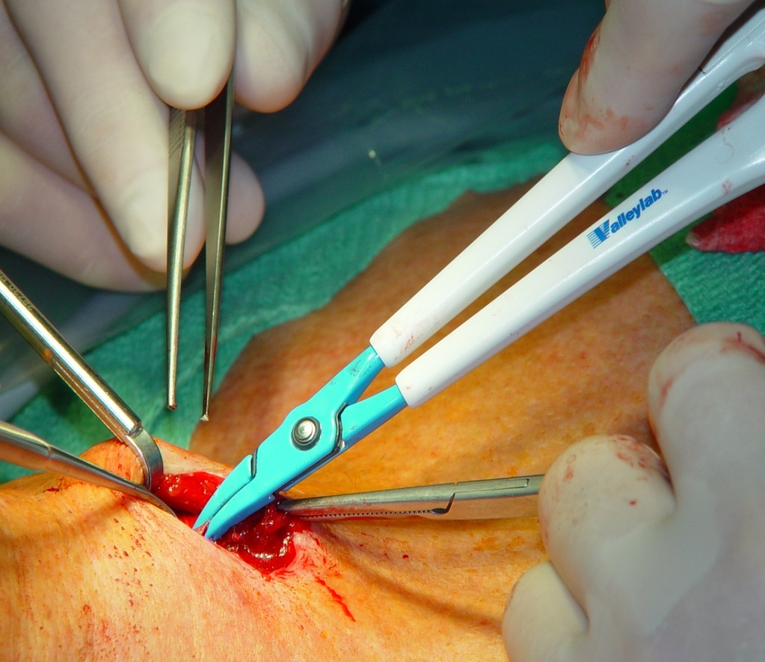
ΟΞΕΙΑ ΚΟΙΛΙΑ (4)
Ο καλός ο καπετάνιος στη φουρτούνα φαίνεται
Ο καλός ο χειρουργός στην αντιμετώπιση της οξείας κοιλίας φαίνεται
ΚΑΙ
«ΟΞΕΙΑ ΚΟΙΛΙΑ» ΧΡΥΣΙΚΟΣ ΔΗΜΟΣΘΕΝΗΣ

Slide 11
ΟΞΕΙΑ ΚΟΙΛΙΑ (5)
Δυστυχώς μερικές φορές τα κλινικά συμπτώματα δεν είναι τυπικά και η διάγνωση καθυστερεί, ή στη καλύτερη περίπτωση προχωρούμε σε ερευνητική λαπαροτομία.
«ΟΞΕΙΑ ΚΟΙΛΙΑ» ΧΡΥΣΙΚΟΣ ΔΗΜΟΣΘΕΝΗΣ

Slide 12
ΟΞΕΙΑ ΚΟΙΛΙΑ (6)
Στη μεγάλη πλειοψηφία των παθήσεων της οξείας κοιλίας, μας παρέχεται μικρός χρόνος, αλλά αρκετός, για να κάνουμε επειγόντως εξετάσεις, για να θέσουμε τη διάγνωση και να εφαρμόσουμε τη σωστή θεραπευτική αγωγή.
«ΟΞΕΙΑ ΚΟΙΛΙΑ» ΧΡΥΣΙΚΟΣ ΔΗΜΟΣΘΕΝΗΣ

Slide 13
ΟΞΕΙΑ ΚΟΙΛΙΑ (7)
Σε λίγες όμως περιπτώσεις, η αντιμετώπιση της οξείας κοιλίας είναι εξαιρετικά επείγουσα και ο άρρωστος πρέπει να οδηγείται άμεσα στο χειρουργείο, όπου γίνεται και η προσπάθεια της ανάταξής του.
«ΟΞΕΙΑ ΚΟΙΛΙΑ» ΧΡΥΣΙΚΟΣ ΔΗΜΟΣΘΕΝΗΣ

Slide 14
ΟΞΕΙΑ ΚΟΙΛΙΑ (8)
Αυτό χρειάζεται να γίνει σε βαριά αιμορραγία, όταν ο άρρωστος παρουσιάζει αιμοδυναμική αστάθεια, όπως σε:
    βαριά αιμορραγία του γαστρεντερικού
    ρήξη ήπατος, σπλήνα, ανεύρυσμα κοιλιακής αορτής, ή άλλων μεγάλων κοιλιακών αγγείων
    ρήξη εξωμήτριας κύησης
«ΟΞΕΙΑ ΚΟΙΛΙΑ» ΧΡΥΣΙΚΟΣ ΔΗΜΟΣΘΕΝΗΣ

Slide 15
Διαγνωστική προσπέλαση της οξείας κοιλίας
«ΟΞΕΙΑ ΚΟΙΛΙΑ» ΧΡΥΣΙΚΟΣ ΔΗΜΟΣΘΕΝΗΣ

Slide 16
ΟΞΕΙΑ ΚΟΙΛΙΑ:
ΔΙΑΓΝΩΣΤΙΚΗ ΠΡΟΣΠΕΛΑΣΗ (1)
Ιστορικό
Κλινική Εξέταση
Εργαστηριακός και παρακλινικός έλεγχος
Ερευνητική λαπαροτομία ή διαγνωστική λαπαροσκόπηση
Σημαντική ή συχνή κλινική επανεκτίμηση για τη λήψη απόφασης για επείγουσα εγχείρηση
Σε περιπτώσεις ενδοτοιχωματικής φλεγμονής προσπάθεια συντηρητικής αγωγής (π.χ. Οξεία εκκολπωματίτις, οξεία χολοκυστίτις, οξεία εξαρτηματίτις)
“ΟΞΕΙΑ ΚΟΙΛΙΑ» ΧΡΥΣΙΚΟΣ ΔΗΜΟΣΘΕΝΗΣ

Slide 17
ΟΞΕΙΑ ΚΟΙΛΙΑ:
ΔΙΑΓΝΩΣΤΙΚΗ ΠΡΟΣΠΕΛΑΣΗ (2)
Η εξέταση αρχίζει με την είσοδο του αρρώστου στο ιατρείο:
Παρατηρούμε για απώλεια συνείδησης
Ελέγχουμε εάν είναι ελεύθερες οι αεροφόροι οδοί και εάν υπάρχει σφυγμός
«ΟΞΕΙΑ ΚΟΙΛΙΑ» ΧΡΥΣΙΚΟΣ ΔΗΜΟΣΘΕΝΗΣ

Slide 18
ΟΞΕΙΑ ΚΟΙΛΙΑ:
ΔΙΑΓΝΩΣΤΙΚΗ ΠΡΟΣΠΕΛΑΣΗ (3)
Σε άρρωστο με συνείδηση
Παίρνουμε τα ζωτικά σημεία
Παρακολουθούμε την αναπνοή, ιδιαίτερα την κοιλιακή
Ελέγχουμε εάν πονά ο άρρωστος, εάν έχει αιμορραγία (ωχρό δέρμα με εφίδρωση, νηματοειδή σφυγμό, πτώση της πίεσης, ορθοστατική υπόταση, άδειες φλέβες τραχήλου, χαμηλή ΚΦΠ)
Ελέγχουμε για σημεία περιτονίτιδας (ο άρρωστος είναι ακίνητος στο κρεβάτι και κάθε μετακίνηση του είναι επώδυνη, έχουμε κατάργηση της διαφραγματικής αναπνοής, Ιπποκράτειο προσωπείο, ταχύ και νηματοειδή σφυγμό)
«ΟΞΕΙΑ ΚΟΙΛΙΑ» ΧΡΥΣΙΚΟΣ ΔΗΜΟΣΘΕΝΗΣ

Slide 19
Ιστορικό
«ΟΞΕΙΑ ΚΟΙΛΙΑ» ΧΡΥΣΙΚΟΣ ΔΗΜΟΣΘΕΝΗΣ

Slide 20
ΟΞΕΙΑ ΚΟΙΛΙΑ: ΙΣΤΟΡΙΚΟ (1)
Περιγραφή του πόνου
Συνοδά ενοχλήματα
Γυναικολογικό ιστορικό
Προηγούμενο ιατρικό ιστορικό
Οικογενειακό ιστορικό
“ΟΞΕΙΑ ΚΟΙΛΙΑ» ΧΡΥΣΙΚΟΣ ΔΗΜΟΣΘΕΝΗΣ

Slide 21
ΟΞΕΙΑ ΚΟΙΛΙΑ: ΙΣΤΟΡΙΚΟ (2)
Κοιλιακός πόνος
Αιματέμεση και μέλαινα
Εμετός - Σημεία ειλεού
Ερυγές, αναγωγές, λόξυγκας
Αίσθημα επιγαστρικού και οπισθοστερνικού καύσου ή αίσθημα πλήρωσης του στομάχου
Βορβορυγμοί, δυσκοιλιότητα, διάρροια, τεινεσμός
«ΟΞΕΙΑ ΚΟΙΛΙΑ» ΧΡΥΣΙΚΟΣ ΔΗΜΟΣΘΕΝΗΣ

Slide 22
ΟΞΕΙΑ ΚΟΙΛΙΑ: ΙΣΤΟΡΙΚΟ (3)
ΑΛΓΟΣ
Το πιο σημαντικό σύμπτωμα:
    Έναρξη (χρόνος, διάρκεια και τρόπος εισβολής)
    Σοβαρότητα (ένταση)
    Τύπος
    Αντανάκλαση και εντόπιση
    Μεταβολή του χαρακτήρα του άλγους
    Συνοδά συμπτώματα από το πεπτικό ή το ουροποιητικό σύστημα κ.α. (έμετος, τεινεσμός, διαρροϊκές κενώσεις, ωχρότητα, κυάνωση, δύσπνοια, μεταβολές του σφυγμού, πυρετός, ίκτερος)
    Παράγοντες ανακούφισης ή επίτασης του άλγους
“ΟΞΕΙΑ ΚΟΙΛΙΑ» ΧΡΥΣΙΚΟΣ ΔΗΜΟΣΘΕΝΗΣ

Slide 23
ΟΞΕΙΑ ΚΟΙΛΙΑ: ΙΣΤΟΡΙΚΟ (4)
ΑΛΓΟΣ
Ένταση και χαρακτήρας:
-Βασανιστικός πόνος δραματικήςέντασης
-Οξύς διαξιφιστικός «σαν μαχαιριά»
-Συνεχής, σταθερός
-Κολικοειδής
-Συσφιγκτικός
-Νυγμώδης
“ΟΞΕΙΑ ΚΟΙΛΙΑ» ΧΡΥΣΙΚΟΣ ΔΗΜΟΣΘΕΝΗΣ

Slide 24
ΑΛΓΟΣ
Είδη:
- σπλαχνικό
- σωματικό ή τοιχωματικό
- αντανακλαστικό
- μετακινούμενο
ΟΞΕΙΑ ΚΟΙΛΙΑ: ΙΣΤΟΡΙΚΟ (5)
“ΟΞΕΙΑ ΚΟΙΛΙΑ» ΧΡΥΣΙΚΟΣ ΔΗΜΟΣΘΕΝΗΣ

Slide 25
ΟΞΕΙΑ ΚΟΙΛΙΑ: ΙΣΤΟΡΙΚΟ (6)
ΠΑΘΗΣΕΙΣ ΠΟΥ ΠΡΟΚΑΛΟΥΝ ΚΟΙΛΙΑΚΟ ΠΟΝΟ ΚΑΙ ΣΥΧΝΑ ΔΙΑΦΕΥΓΟΥΝ ΤΗΝ ΕΓΚΑΙΡΗ ΔΙΑΓΝΩΣΗ:
Παγκρεατίτιδα
Ανεύρυσμα (ρήξη ή διαχωρισμός)
Μεσεντέριος ισχαιμία
Σακχαρώδης διαβήτης
Πορφυρία
“ΟΞΕΙΑ ΚΟΙΛΙΑ» ΧΡΥΣΙΚΟΣ ΔΗΜΟΣΘΕΝΗΣ

Slide 26
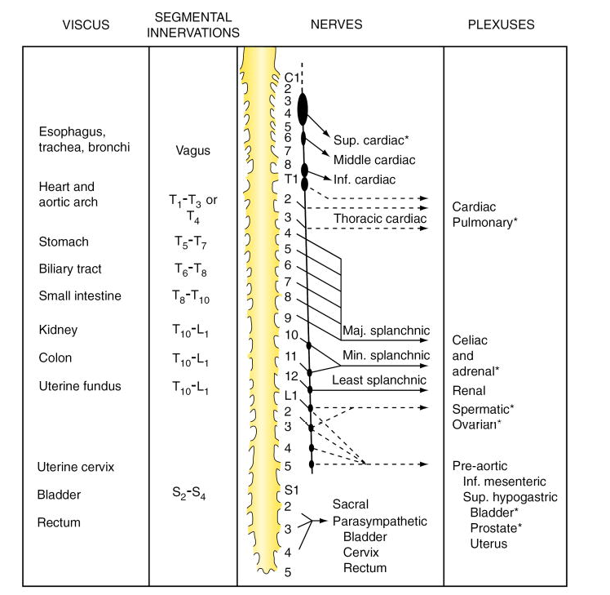
“ΟΞΕΙΑ ΚΟΙΛΙΑ» ΧΡΥΣΙΚΟΣ ΔΗΜΟΣΘΕΝΗΣ

Slide 27
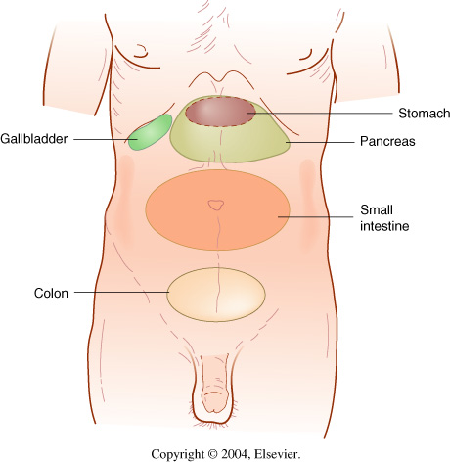
ΣΥΣΧΕΤΙΣΗ ΠΕΡΙΟΧΩΝ ΑΛΓΟΥΣ ΜΕ ΑΝΤΙΣΤΟΙΧΑ ΕΝΔΟΚΟΙΛΙΑΚΑ ΟΡΓΑΝΑ
“ΟΞΕΙΑ ΚΟΙΛΙΑ» ΧΡΥΣΙΚΟΣ ΔΗΜΟΣΘΕΝΗΣ
Notes:
FIGURE 43-2. Pain from intra-abdominal viscera.

Slide 28
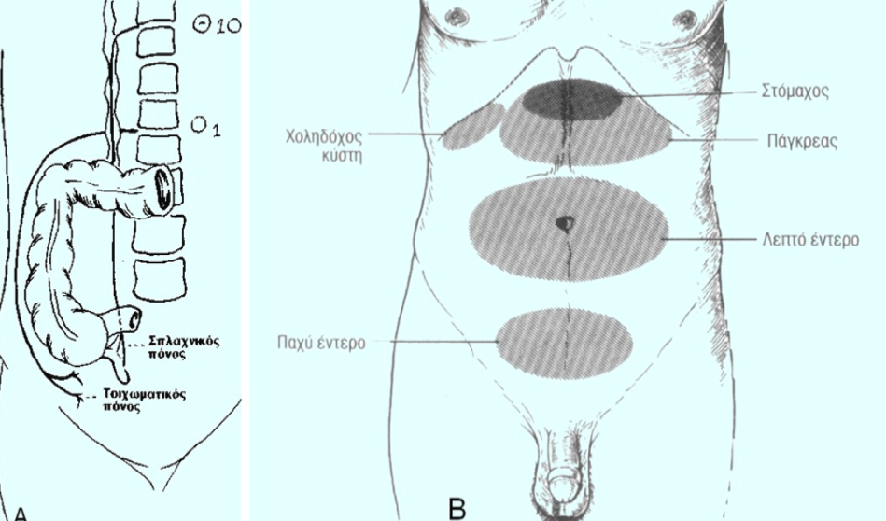

Slide 29
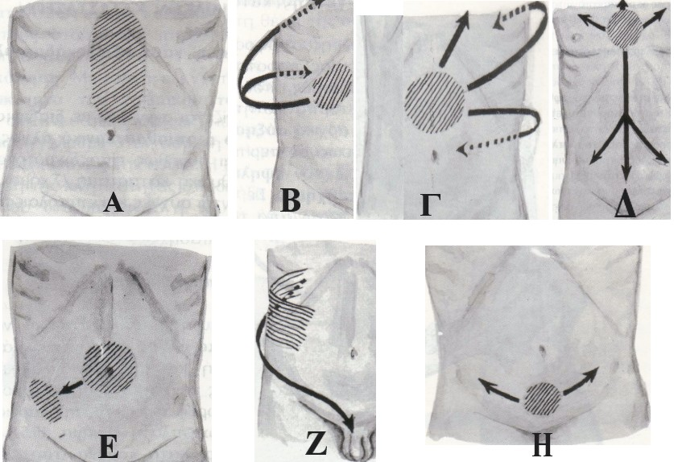

Slide 30
ΟΞΕΙΑ ΚΟΙΛΙΑ: ΙΣΤΟΡΙΚΟ (7)
(i) Έναρξη του άλγους
Αιφνίδια εγκατάσταση του άλγους που αφυπνίζει τον ασθενή
    διάτρηση ή συστροφή του εντέρου
    ισχαιμία εντέρου
Προοδευτικά αυξανόμενη ένταση (1-2 ώρες)
    Φλεγμονή
    απόφραξη
Δυσφορία που εξελίσσεται σε άλγος
    Φλεγμονή
    Απόφραξη λεπτού ή παχέος εντέρου
    Περιεσφιγμένη κήλη
“ΟΞΕΙΑ ΚΟΙΛΙΑ» ΧΡΥΣΙΚΟΣ ΔΗΜΟΣΘΕΝΗΣ

Slide 31
ΟΞΕΙΑ ΚΟΙΛΙΑ: ΙΣΤΟΡΙΚΟ (8)
(ii) Εξέλιξη του άλγους
Αμβλύ, ασαφώς εντοπιζόμενο χαρακτήρα
Οξύ, επίμονο & σαφέστερα εντοπιζόμενο άλγος
Υποδηλώνει συμμετοχή του τοιχωματικού περιτοναίου
“ΟΞΕΙΑ ΚΟΙΛΙΑ» ΧΡΥΣΙΚΟΣ ΔΗΜΟΣΘΕΝΗΣ

Slide 32
(iii) Χαρακτήρες του άλγους
- οξύ – αμβλύ
- σταθερής ή αυξομειούμενης έντασης
- ήπιο - βασανιστικό
ΟΞΕΙΑ ΚΟΙΛΙΑ: ΙΣΤΟΡΙΚΟ (9)
“ΟΞΕΙΑ ΚΟΙΛΙΑ» ΧΡΥΣΙΚΟΣ ΔΗΜΟΣΘΕΝΗΣ

Slide 33
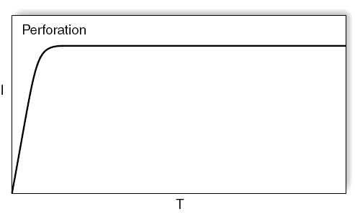
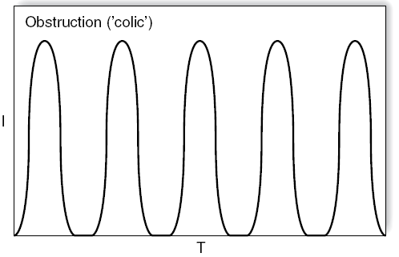
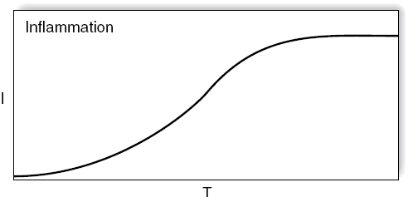
ΧΑΡΑΚΤΗΡΕΣ ΑΛΓΟΥΣ
“ΟΞΕΙΑ ΚΟΙΛΙΑ» ΧΡΥΣΙΚΟΣ ΔΗΜΟΣΘΕΝΗΣ

Slide 34
ΟΞΕΙΑ ΚΟΙΛΙΑ: ΙΣΤΟΡΙΚΟ (10)
οξύ κοιλιακό άλγος και shock
βασανιστικό κοιλιακό άλγος που δεν
υφίεται με τα οποιοειδή
ο άρρωστος θυμάται τον πόνο του
“ΟΞΕΙΑ ΚΟΙΛΙΑ» ΧΡΥΣΙΚΟΣ ΔΗΜΟΣΘΕΝΗΣ

Slide 35
ΟΞΕΙΑ ΚΟΙΛΙΑ: ΙΣΤΟΡΙΚΟ (11)
Συνοδά Συμπτώματα:
Επίσχεση αερίων & κοπράνων
  Προοδευτική εντερική απόφραξη από νεόπλασμα ή φλεγμονώδη νόσο του εντέρου
  Παραλυτικός ειλεός
  Αποφραχθείσα βουβωνοκήλη
“ΟΞΕΙΑ ΚΟΙΛΙΑ» ΧΡΥΣΙΚΟΣ ΔΗΜΟΣΘΕΝΗΣ

Slide 36
ΟΞΕΙΑ ΚΟΙΛΙΑ: ΙΣΤΟΡΙΚΟ (12)
Συνοδά Συμπτώματα:
Διάρροια
Οι διαρροϊκές κενώσεις με άλγος χαρακτηρίζουν κυρίως παθολογικά περιστατικά.
Εξαιρέσεις αποτελούν:
  Αποφραχθείσα κήλη Richter
  Απόφραξη άνω μεσεντερίου αρτηρίας
  Εντερική απόφραξη σχετιζόμενη με πυελικό απόστημα
“ΟΞΕΙΑ ΚΟΙΛΙΑ» ΧΡΥΣΙΚΟΣ ΔΗΜΟΣΘΕΝΗΣ

Slide 37
ΟΞΕΙΑ ΚΟΙΛΙΑ: ΙΣΤΟΡΙΚΟ (13)
Συνοδά Συμπτώματα:
Ναυτία - Έμετος
    Χολοβαφής έμετος επί απόφραξης λεπτού εντέρου
    Μη χολοβαφής έμετος επί απόφραξης εγγύτερα του φύματος του Vater
    Κοπρανώδης έμετος επί περιφερικής απόφραξης λεπτού εντέρου ή επί απόφραξης / συστροφής παχέος εντέρου
“ΟΞΕΙΑ ΚΟΙΛΙΑ» ΧΡΥΣΙΚΟΣ ΔΗΜΟΣΘΕΝΗΣ

Slide 38
ΟΞΕΙΑ ΚΟΙΛΙΑ: ΙΣΤΟΡΙΚΟ (14)
Συνοδά Συμπτώματα:
Ναυτία - Έμετος
Άλγος που προηγείται εμέτου αντιστοιχεί συνήθως σε χειρουργικό πρόβλημα
Ναυτία & έμετος που ακολουθείται από άλγος είναι συνήθως λόγω παθολογικών καταστάσεων
“ΟΞΕΙΑ ΚΟΙΛΙΑ» ΧΡΥΣΙΚΟΣ ΔΗΜΟΣΘΕΝΗΣ

Slide 39
ΟΞΕΙΑ ΚΟΙΛΙΑ: ΙΣΤΟΡΙΚΟ (15)
Συνοδά Συμπτώματα:
Ναυτία – Έμετος
προεξάρχον σύμπτωμα:
    Συνδρόμου Mallory-Weiss
    Συνδρόμου Boerhaave
    Οξείας παγκρεατίτιδας
    Απόφραξη ανωτέρου πεπτικού
“ΟΞΕΙΑ ΚΟΙΛΙΑ» ΧΡΥΣΙΚΟΣ ΔΗΜΟΣΘΕΝΗΣ

Slide 40
ΟΞΕΙΑ ΚΟΙΛΙΑ: ΙΣΤΟΡΙΚΟ (16)
Συνοδά Συμπτώματα:
Ανορεξία
Ανορεξία ή μειωμένη όρεξη με συνοδό άλγος παρατηρείται συνήθως στην οξεία σκωληκοειδίτιδα
“ΟΞΕΙΑ ΚΟΙΛΙΑ» ΧΡΥΣΙΚΟΣ ΔΗΜΟΣΘΕΝΗΣ

Slide 41
ΟΞΕΙΑ ΚΟΙΛΙΑ: ΙΣΤΟΡΙΚΟ (17)
ΛΟΙΠΟ ΙΣΤΟΡΙΚΟ
Χειρουργικό Ιστορικό: προηγηθείσες επεμβάσεις – οδηγούν σε συμφύσεις
Παθολογικό Ιστορικό: Δρεπανοκυτταρική αναιμία, Διαβήτης ή Κακοήθεια ή Νεφρική ανεπάρκεια
Γυναικολογικό ιστορικό:
    Καθυστέρηση εμμήνου ρύσεως – έκτοπη κύηση
    Στο μέσο του κύκλου – άλγος ωοθυλακιορρηξίας (Mittelschmerz)
    Επί δυσμηνόρροιας – ενδομητρίωση
Κληρονομικό ιστορικό για καρκίνο του παχέος εντέρου, άλλες κακοήθειες ή φλεγμονώδη νόσο του εντέρου
“ΟΞΕΙΑ ΚΟΙΛΙΑ» ΧΡΥΣΙΚΟΣ ΔΗΜΟΣΘΕΝΗΣ

Slide 42
ΟΞΕΙΑ ΚΟΙΛΙΑ: ΙΣΤΟΡΙΚΟ (18)
ΛΟΙΠΟ ΙΣΤΟΡΙΚΟ:
Προηγούμενο ιατρικό ιστορικό
Παθήσεις καρδιοαναπνευστικές
Παθήσεις του γαστρεντερικού
Σακχαρώδης διαβήτης, HIV
Φάρμακα
Πρόσφατες επεμβατικές πράξεις
Πρόσφατος τραυματισμός
“ΟΞΕΙΑ ΚΟΙΛΙΑ» ΧΡΥΣΙΚΟΣ ΔΗΜΟΣΘΕΝΗΣ

Slide 43
ΟΞΕΙΑ ΚΟΙΛΙΑ: ΙΣΤΟΡΙΚΟ (19)
ΛΟΙΠΟ ΙΣΤΟΡΙΚΟ:
Γυναικολογικό ιστορικό
Τελευταία περίοδος
Αντισύλληψη
Σεξουαλικές σχέσεις
Αφροδίσια νοσήματα
Ιστορικό εξωμήτριας κύησης
Δυσουρικά ενοχλήματα
“ΟΞΕΙΑ ΚΟΙΛΙΑ» ΧΡΥΣΙΚΟΣ ΔΗΜΟΣΘΕΝΗΣ

Slide 44
ΟΞΕΙΑ ΚΟΙΛΙΑ: ΙΣΤΟΡΙΚΟ (20)
ΛΟΙΠΟ ΙΣΤΟΡΙΚΟ:
Οικογενειακό και κοινωνικό ιστορικό
Φλεγμονώδεις παθήσεις του εντέρου
Αυτοάνοσες Παθήσεις
Αιμολυτικές Αναιμίες
Καρκίνος σε συγγενείς α΄ βαθμού
Πρόσφατα ταξίδια
Περιβαλλοντικοί κίνδυνοι
Κατάχρηση Φαρμάκων και Αλκοόλ
“ΟΞΕΙΑ ΚΟΙΛΙΑ» ΧΡΥΣΙΚΟΣ ΔΗΜΟΣΘΕΝΗΣ

Slide 45
ΦΥΣΙΚΗ ΕΞΕΤΑΣΗ
«ΟΞΕΙΑ ΚΟΙΛΙΑ» ΧΡΥΣΙΚΟΣ ΔΗΜΟΣΘΕΝΗΣ

Slide 46
ΦΥΣΙΚΗ ΕΞΕΤΑΣΗ (1)
Γενική Εμφάνιση
Αγχώδης ασθενής κλινήρης, ακίνητος:
    Οξεία σκωληκοειδίτιδα
    Περιτονίτιδα
Ανήσυχος ασθενής που στριφογυρίζει στο κρεβάτι του:
    Κολικός ουρητήρων
    Κολικός εντέρου
Σφαδαστικό άλγος:
Μεσεντέριος ισχαιμία
Κλίση προς τα εμπρός:
    Χρόνια παγκρεατίτιδα
Με ίκτερο:
    Απόφραξη χοληφόρων
Αφυδατωμένος ασθενής:
    Περιτονίτιδα
    Απόφραξη λεπτού εντέρου
“ΟΞΕΙΑ ΚΟΙΛΙΑ» ΧΡΥΣΙΚΟΣ ΔΗΜΟΣΘΕΝΗΣ

Slide 47
ΦΥΣΙΚΗ ΕΞΕΤΑΣΗ (2)
Ζωτικά Σημεία
- θερμοκρασία
- σφύξεις
- αρτηριακή πίεση
- αναπνευστική συχνότητα
“ΟΞΕΙΑ ΚΟΙΛΙΑ» ΧΡΥΣΙΚΟΣ ΔΗΜΟΣΘΕΝΗΣ

Slide 48
ΦΥΣΙΚΗ ΕΞΕΤΑΣΗ (3)
Μέτρια αύξηση της θερμοκρασίας:
  Σκωληκοειδίτιδα
  Οξεία χολοκυστίτιδα
Μεγαλύτερη αύξηση της θερμοκρασίας:
  Σαλπιγγίτιδα
  Απόστημα
Πολύ μεγάλη αύξηση της θερμοκρασίας με επιτεινόμενο λήθαργο (επικείμενη σηπτική καταπληξία):
  Περιτονίτιδα
  Οξεία χολαγγειίτιδα
  Πυελονεφρίτιδα
“ΟΞΕΙΑ ΚΟΙΛΙΑ» ΧΡΥΣΙΚΟΣ ΔΗΜΟΣΘΕΝΗΣ

Slide 49
ΦΥΣΙΚΗ ΕΞΕΤΑΣΗ (4)
ΕΞΕΤΑΣΗ ΚΑΤΑ ΣΥΣΤΗΜΑΤΑ:
Εξέταση Καρδιάς – Πνευμόνων
  Έλεγχος για:
    Πιθανό έμφραγμα μυοκαρδίου
    Πνευμονία βάσεων
    Πλευριτική συλλογή
“ΟΞΕΙΑ ΚΟΙΛΙΑ» ΧΡΥΣΙΚΟΣ ΔΗΜΟΣΘΕΝΗΣ

Slide 50
ΦΥΣΙΚΗ ΕΞΕΤΑΣΗ (5)
ΕΞΕΤΑΣΗ ΚΑΤΑ ΣΥΣΤΗΜΑΤΑ:
Εξέταση κοιλίας
Επισκόπηση
Σκαφοειδής ή επίπεδη
Διατεταμένη
Ορατές περισταλτικές κινήσεις
Εκχυμώσεις του δέρματος
    Περιομφαλικώς – Σημείο Cullen
    Βουβωνικής χώρας – Σημείο Fox
    Οσφυϊκής χώρας – Σημείο Grey Turner
    Παρατηρούνται επί αιμορραγικής παγκρεατίτιδας ή
    οποιασδήποτε άλλης αιτίας αιμοπεριτόναιου
Οποιεσδήποτε ορατές μάζες
Οποιαδήποτε διόγκωση στη βουβωνική χώρα κατά τον βήχα
“ΟΞΕΙΑ ΚΟΙΛΙΑ» ΧΡΥΣΙΚΟΣ ΔΗΜΟΣΘΕΝΗΣ

Slide 51
ΦΥΣΙΚΗ ΕΞΕΤΑΣΗ (6)
ΕΞΕΤΑΣΗ ΚΑΤΑ ΣΥΣΤΗΜΑΤΑ:
Εξέταση κοιλίας
Επισκόπηση
Ακρόαση
Επίκρουση
Ψηλάφηση
«ΟΞΕΙΑ ΚΟΙΛΙΑ» ΧΡΥΣΙΚΟΣ ΔΗΜΟΣΘΕΝΗΣ

Slide 52
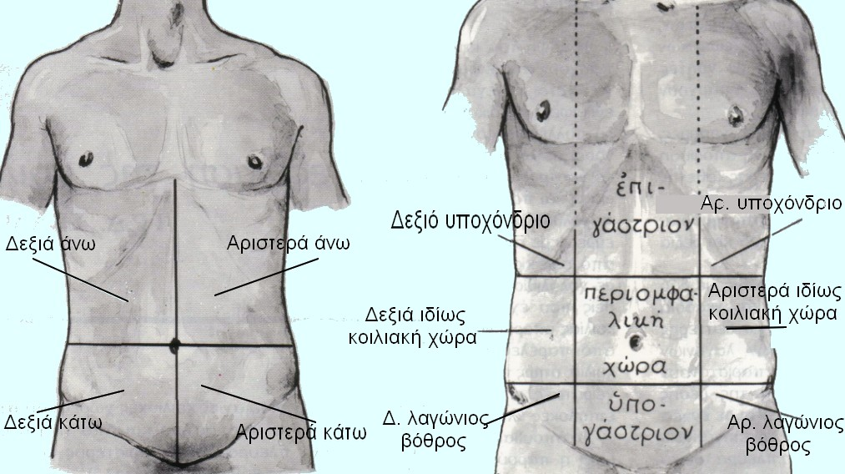
ΔΙΑΙΡΕΣΗ ΚΟΙΛΙΑΣ
ΔΕΞΙΟΣ ΛΑΓΟΝΙΟΣ ΒΟΘΡΟΣ
ΑΡΙΣΤΕΡΟΣ ΛΑΓΟΝΙΟΣ ΒΟΘΡΟΣ

Slide 53
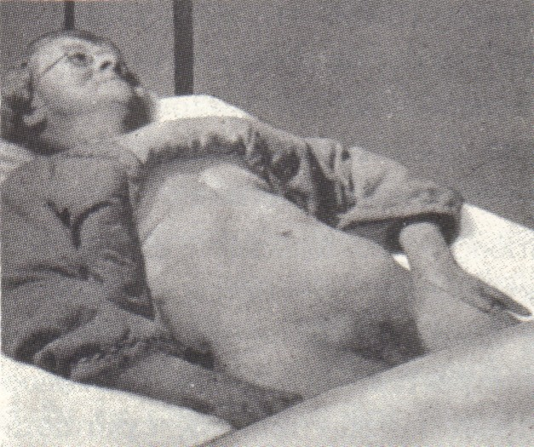
ΦΥΣΙΚΗ ΕΞΕΤΑΣΗ (7)
ΕΠΙΣΚΟΠΗΣΗ
Πλήρης αποκάλυψη της κοιλιάς
Επαρκής φωτισμός και θερμοκρασία δωματίου
Ύπτια και άνετη θέση του αρρώστου στο κρεβάτι
Χαλάρωση του ασθενούς
«ΟΞΕΙΑ ΚΟΙΛΙΑ» ΧΡΥΣΙΚΟΣ ΔΗΜΟΣΘΕΝΗΣ

Slide 54
ΦΥΣΙΚΗ ΕΞΕΤΑΣΗ (8)
Στην επισκόπηση εξετάζουμε για:
Το σχήμα της κοιλιάς
Κινητικότητα ασθενούς στο κρεβάτι
Έλεγχο για διαφραγματική αναπνοή
Παραμορφώσεις του κοιλιακού τοιχώματος, συγκρίνοντας το ένα ημιμόριο με το άλλο
Ύπαρξη ουλών προηγηθεισών επεμβάσεων, επίφλεβου, αγγειοματωδών σπίλων, ή άλλων βλαβών στη κοιλιά όπως σφύζουσα μάζα, τραύμα κτλ.
«ΟΞΕΙΑ ΚΟΙΛΙΑ» ΧΡΥΣΙΚΟΣ ΔΗΜΟΣΘΕΝΗΣ

Slide 55
ΦΥΣΙΚΗ ΕΞΕΤΑΣΗ (9)
ΕΠΙΣΚΟΠΗΣΗ:
Όψη πάσχοντος
Επίπεδο θρέψης
Στάση σώματος
Χροιά δέρματος
Ζωτικά σημεία
“ΟΞΕΙΑ ΚΟΙΛΙΑ» ΧΡΥΣΙΚΟΣ ΔΗΜΟΣΘΕΝΗΣ

Slide 56
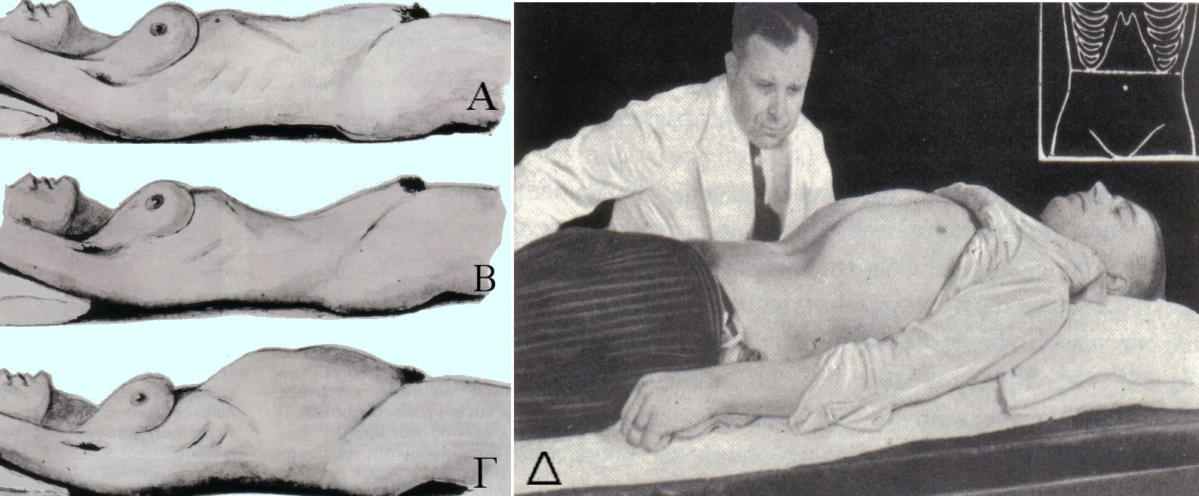
ΦΥΣΙΚΗ ΕΞΕΤΑΣΗ (10)
Επισκόπηση κοιλίας
«ΟΞΕΙΑ ΚΟΙΛΙΑ» ΧΡΥΣΙΚΟΣ ΔΗΜΟΣΘΕΝΗΣ

Slide 57
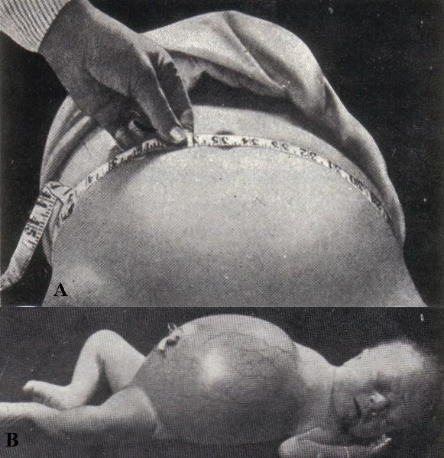
Μετεωρισμός της κοιλιάς
Α. Ειλεός
Β. Ειλεός εκ μηκωνίου

Slide 58
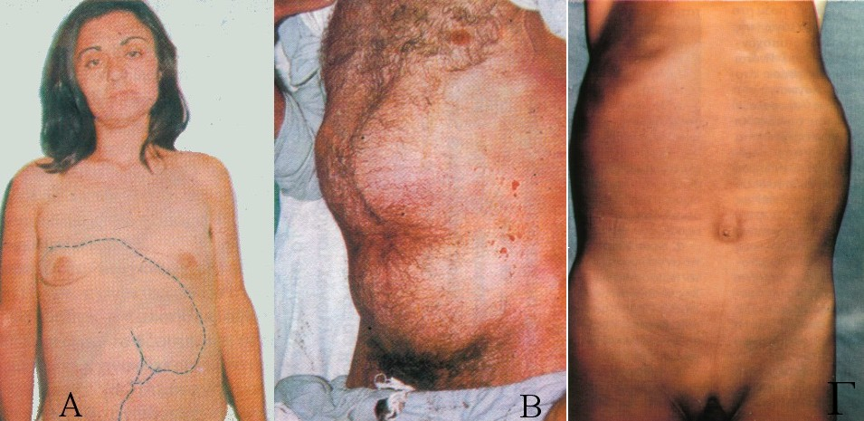
Α. Ηπατομεγαλία από εχινόκκοκο, Β. Ηπατομεγαλία από νεόπλασμα ήπατος, Γ. Σπληνομεγαλία και ομφαλοκήλη
«ΟΞΕΙΑ ΚΟΙΛΙΑ» ΧΡΥΣΙΚΟΣ ΔΗΜΟΣΘΕΝΗΣ

Slide 59
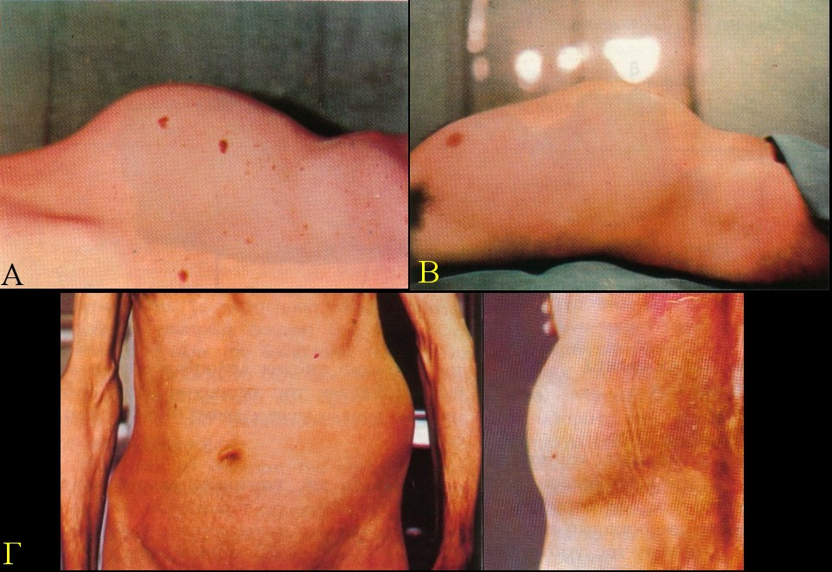
Ανεύρυσμα της κοιλιακής αορτής
Κύστη αριστερού νεφρού
Οπισθοπεριτοναϊκός όγκος

Slide 60
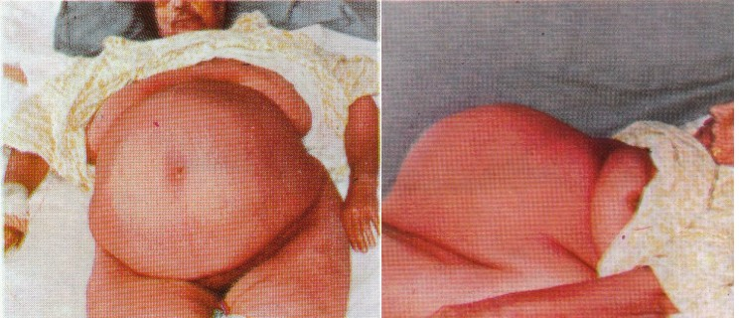
Κύστη ωοθήκης
“ΟΞΕΙΑ ΚΟΙΛΙΑ» ΧΡΥΣΙΚΟΣ ΔΗΜΟΣΘΕΝΗΣ

Slide 61
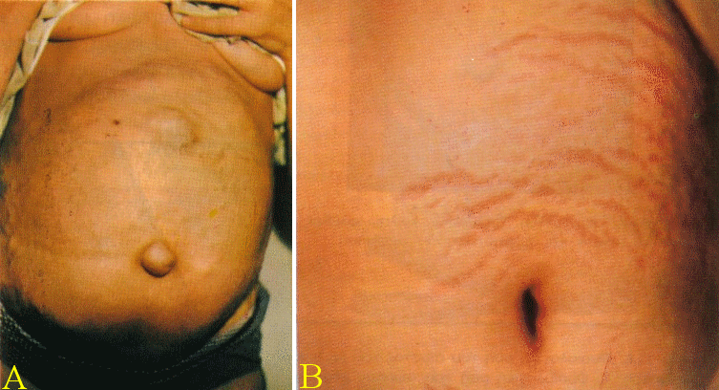
Α. Επίφλεβο, ομφαλοκήλη, επιγαστρική κήλη Β. Ραβδώσεις σε Cushing
«ΟΞΕΙΑ ΚΟΙΛΙΑ» ΧΡΥΣΙΚΟΣ ΔΗΜΟΣΘΕΝΗΣ

Slide 62
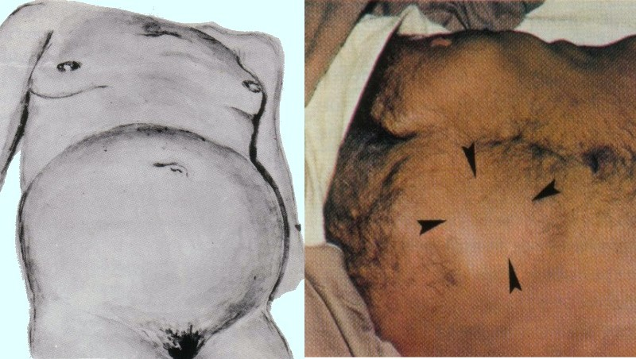
A
B
A. Βατραχοειδής κοιλία Β. Διάταση χοληδόχου κύστης
«ΟΞΕΙΑ ΚΟΙΛΙΑ» ΧΡΥΣΙΚΟΣ ΔΗΜΟΣΘΕΝΗΣ

Slide 63
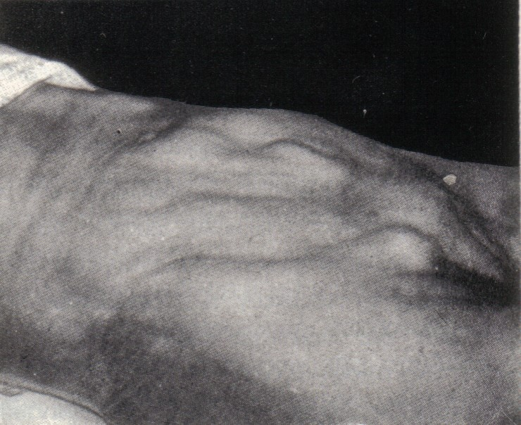

Slide 64
ΦΥΣΙΚΗ ΕΞΕΤΑΣΗ (10)
ΑΚΡΟΑΣΗ:
Μετά την επισκόπηση ακολουθεί η ακρόαση της κοιλιάς, για να έχουμε σωστή εκτίμηση των εντερικών ήχων, διότι με τη ψηλάφηση και την επίκρουση μπορεί να μεταβληθούν
«ΟΞΕΙΑ ΚΟΙΛΙΑ» ΧΡΥΣΙΚΟΣ ΔΗΜΟΣΘΕΝΗΣ

Slide 65
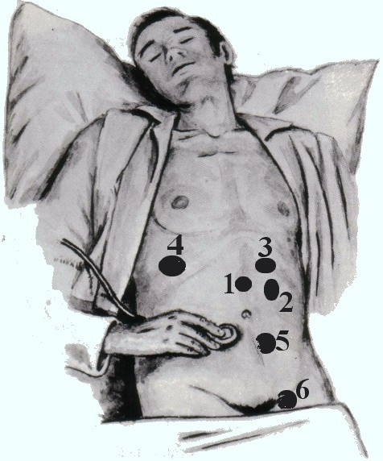
ΦΥΣΙΚΗ ΕΞΕΤΑΣΗ (11)
ΑΚΡΟΑΣΗ:
Η ακρόαση γίνεται σε όλη την κοιλιακή χώρα, στα υποχόνδρια και τις οσφυϊκές χώρες
Αναζητούμε εντερικούς ήχους, βορβορυγμούς, και αγγειακά φυσήματα
«ΟΞΕΙΑ ΚΟΙΛΙΑ» ΧΡΥΣΙΚΟΣ ΔΗΜΟΣΘΕΝΗΣ

Slide 66
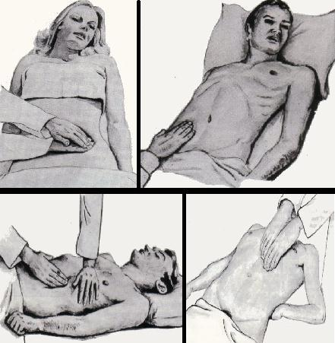
Ψηλάφηση

Slide 67
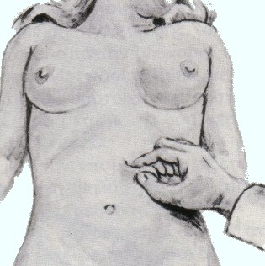
Δερματική ευαισθησία

Slide 68
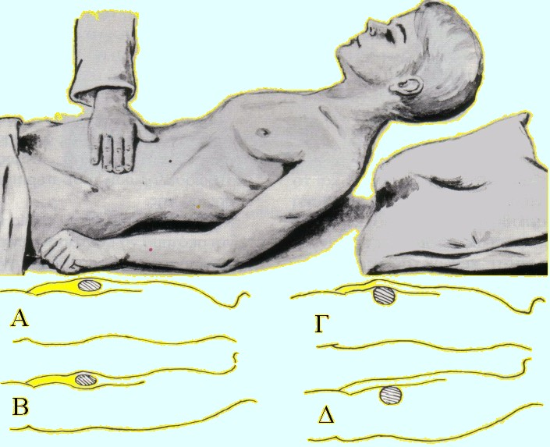
Δοκιμασία Carnet
Notes:
68

Slide 69
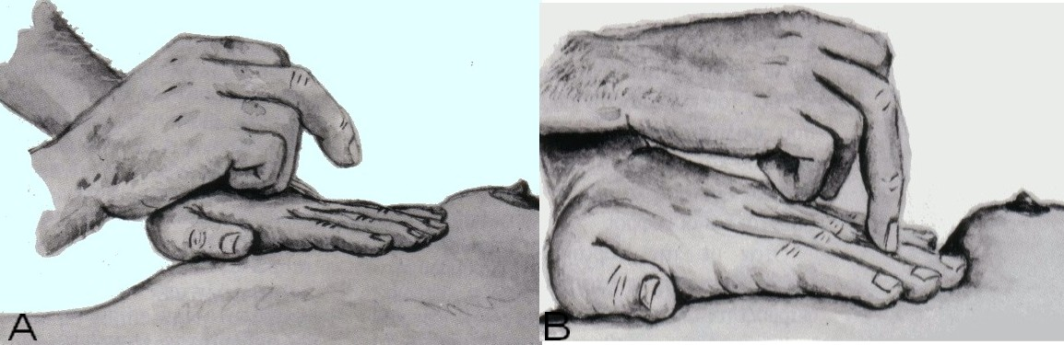
ΦΥΣΙΚΗ ΕΞΕΤΑΣΗ (12)
ΕΠΙΚΡΟΥΣΗ
«ΟΞΕΙΑ ΚΟΙΛΙΑ» ΧΡΥΣΙΚΟΣ ΔΗΜΟΣΘΕΝΗΣ

Slide 70
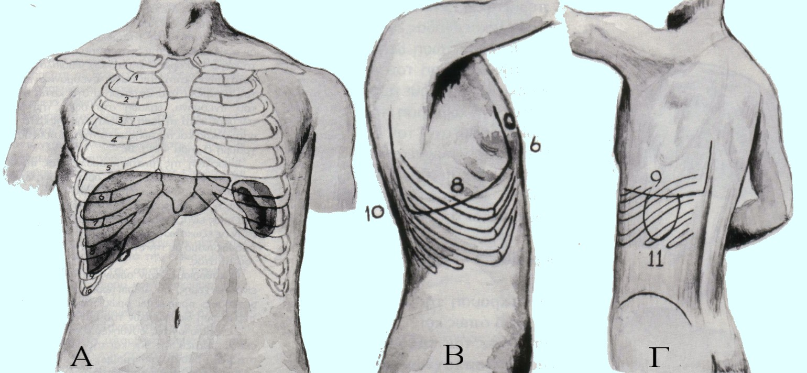
Όρια ήπατος - σπλήνα
«ΟΞΕΙΑ ΚΟΙΛΙΑ» ΧΡΥΣΙΚΟΣ ΔΗΜΟΣΘΕΝΗΣ

Slide 71
ΦΥΣΙΚΗ ΕΞΕΤΑΣΗ (13)
Η εξέταση της κοιλιάς πρέπει πάντα να
συνοδεύεται από εξέταση:
των πιθανών σημείων κήλης
για παθήσεις έξω γεννητικών οργάνων ιδίως σε άνδρες και από
Δακτυλική εξέταση από το ορθό ή το κόλπο, για ευαισθησία στο δουγλάσειο
«ΟΞΕΙΑ ΚΟΙΛΙΑ» ΧΡΥΣΙΚΟΣ ΔΗΜΟΣΘΕΝΗΣ

Slide 72
ΦΥΣΙΚΗ ΕΞΕΤΑΣΗ (14)
ΔΑΚΤΥΛΙΚΗ - ΓΥΝΑΙΚΟΛΟΓΙΚΗ ΕΞΕΤΑΣΗ
Ευαισθησία
Αναζήτηση μαζών
Αίμα
Κολπικά υγρά
“ΟΞΕΙΑ ΚΟΙΛΙΑ» ΧΡΥΣΙΚΟΣ ΔΗΜΟΣΘΕΝΗΣ

Slide 73
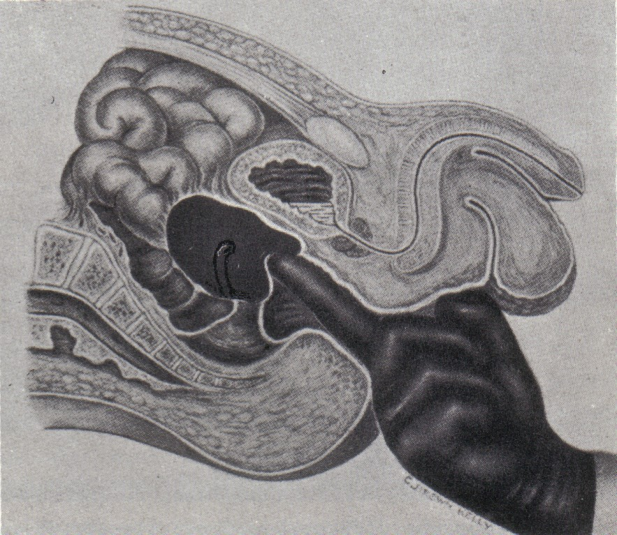

Slide 74
ΠΑΡΑΚΛΙΝΙΚΟΣ ΕΛΕΓΧΟΣ
«ΟΞΕΙΑ ΚΟΙΛΙΑ» ΧΡΥΣΙΚΟΣ ΔΗΜΟΣΘΕΝΗΣ

Slide 75
ΠΑΡΑΚΛΙΝΙΚΟΣ ΕΛΕΓΧΟΣ (1)
ΕΚΤΙΜΗΣΗ:
Ο παρακλινικός έλεγχος συνήθως εκτελείται:
  για να επιβεβαιώσει τη διάγνωση
  για να περιορίσει τη λίστα της διαφορικής διάγνωσης
“ΟΞΕΙΑ ΚΟΙΛΙΑ» ΧΡΥΣΙΚΟΣ ΔΗΜΟΣΘΕΝΗΣ

Slide 76
ΠΑΡΑΚΛΙΝΙΚΟΣ ΕΛΕΓΧΟΣ (2)
Γενική αίματος
CRP
Ηλεκτρολύτες, ουρία, κρεατινίνη
Stick ούρων – γενική ούρων
Αμυλάση ή λιπάση
Δοκιμασίες λειτουργίας ήπατος – ηπατικά ένζυμα
Σακχαρο
Τεστ κυήσεως
Απλή ακτινογραφία κοιλίας σε ορθία θέση
Ακτινογραφία θώρακος
ΗΚΓ
“ΟΞΕΙΑ ΚΟΙΛΙΑ» ΧΡΥΣΙΚΟΣ ΔΗΜΟΣΘΕΝΗΣ

Slide 77
ΠΑΡΑΚΛΙΝΙΚΟΣ ΕΛΕΓΧΟΣ (3)
ΠΕΡΑΙΤΕΡΩ ΕΞΕΤΑΣΕΙΣ:
Υπερηχοτομογραφία
Αξονική τομογραφία
Αγγειογραφία
Διαγνωστική λαπαροσκόπηση, ειδικά σε νέες γυναίκες
Σε ασθενή με περιτονίτιδα απαγορεύεται η ενδοσκόπηση του γαστροεντερικού σωλήνα
“ΟΞΕΙΑ ΚΟΙΛΙΑ» ΧΡΥΣΙΚΟΣ ΔΗΜΟΣΘΕΝΗΣ

Slide 78
ΠΑΡΑΚΛΙΝΙΚΟΣ ΕΛΕΓΧΟΣ (4)
ΑΚΤΙΝΟΓΡΑΦΙΑ θώρακος σε όρθια θέση:
  Πνευμονία βάσεων
  Ρήξη οισοφάγου
  Ανύψωση ημιδιαφράγματος
  Ελεύθερος αέρας κάτωθεν του διαφράγματος
“ΟΞΕΙΑ ΚΟΙΛΙΑ» ΧΡΥΣΙΚΟΣ ΔΗΜΟΣΘΕΝΗΣ

Slide 79
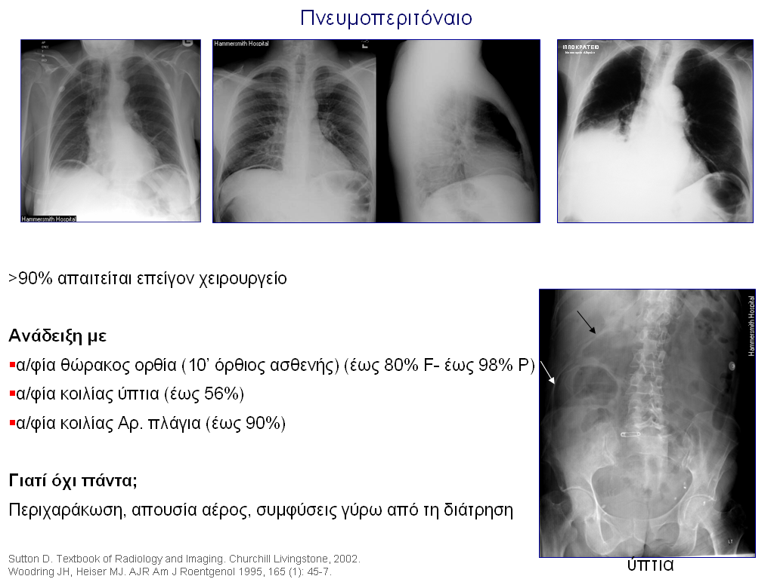

Slide 80
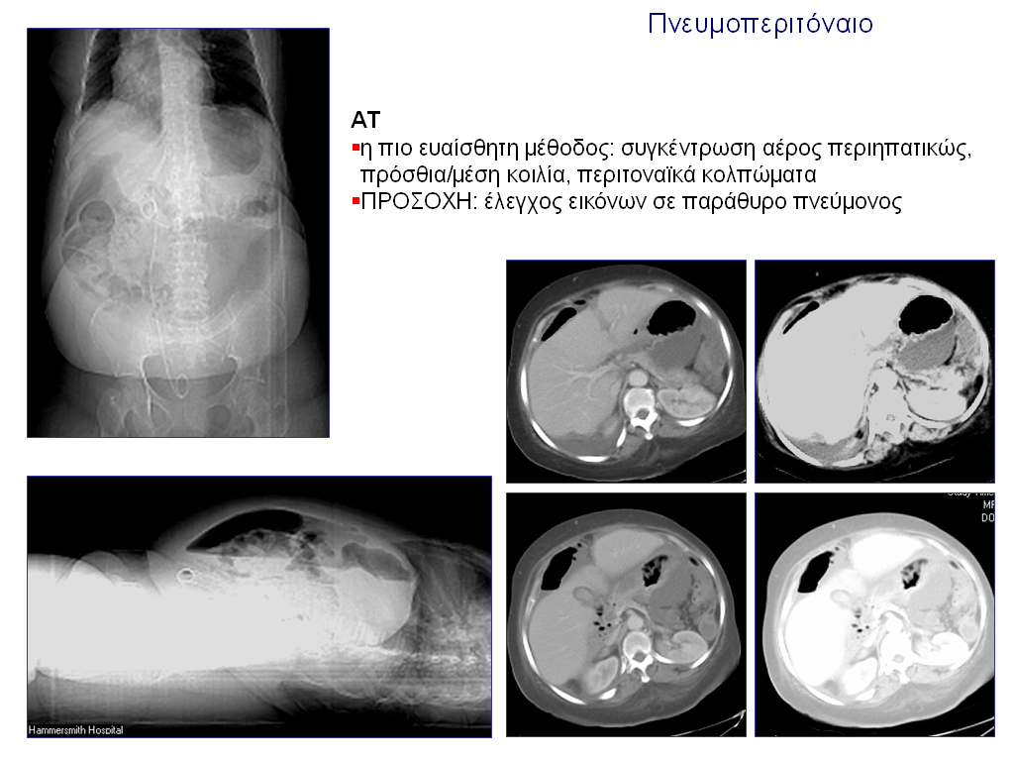

Slide 81
ΠΑΡΑΚΛΙΝΙΚΟΣ ΕΛΕΓΧΟΣ (5)
ΑΚΤΙΝΟΓΡΑΦΙΑ κοιλίας:
  Υδραερικά επίπεδα
  Λίθοι
  Ασβεστοποίηση τύπου κελύφους αυγού στο αορτικό ανεύρυσμα
  Αέρας στα χοληφόρα
  Εξάλειψη της σκιάς του ψοΐτη επί οπισθοπεριτοναϊκής νόσου
  Έλικα «φρουρός» στο δεξιό κάτω τεταρτημόριο επί οξείας σκωληκοειδίτιδας
“ΟΞΕΙΑ ΚΟΙΛΙΑ» ΧΡΥΣΙΚΟΣ ΔΗΜΟΣΘΕΝΗΣ

Slide 82
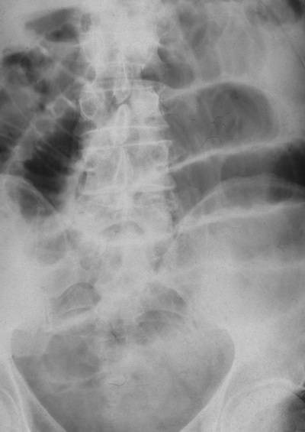
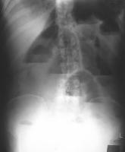
“ΟΞΕΙΑ ΚΟΙΛΙΑ» ΧΡΥΣΙΚΟΣ ΔΗΜΟΣΘΕΝΗΣ

Slide 83
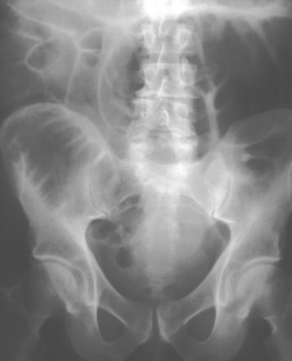
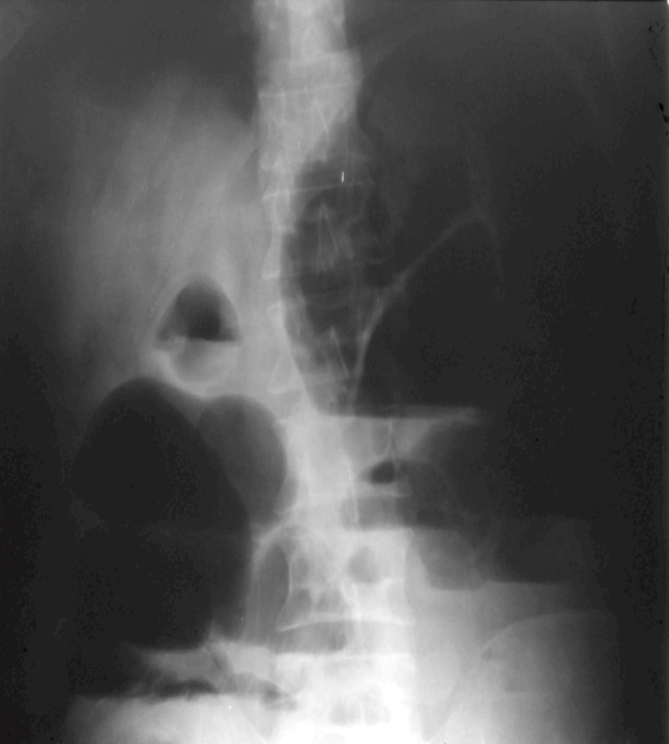
“ΟΞΕΙΑ ΚΟΙΛΙΑ» ΧΡΥΣΙΚΟΣ ΔΗΜΟΣΘΕΝΗΣ

Slide 84
ΠΑΡΑΚΛΙΝΙΚΟΣ ΕΛΕΓΧΟΣ (6)
Υπερηχογράφημα κοιλίας:
“ΟΞΕΙΑ ΚΟΙΛΙΑ» ΧΡΥΣΙΚΟΣ ΔΗΜΟΣΘΕΝΗΣ

Slide 85
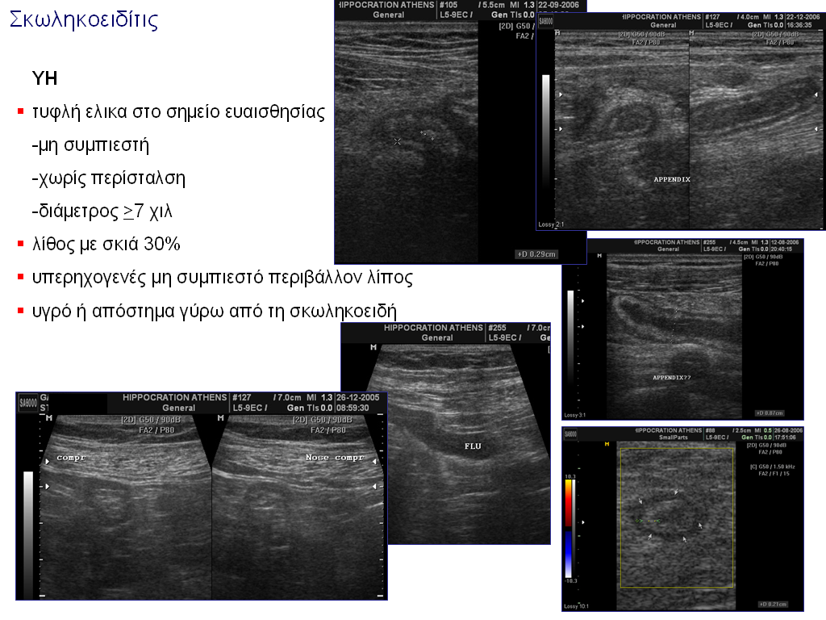

Slide 86
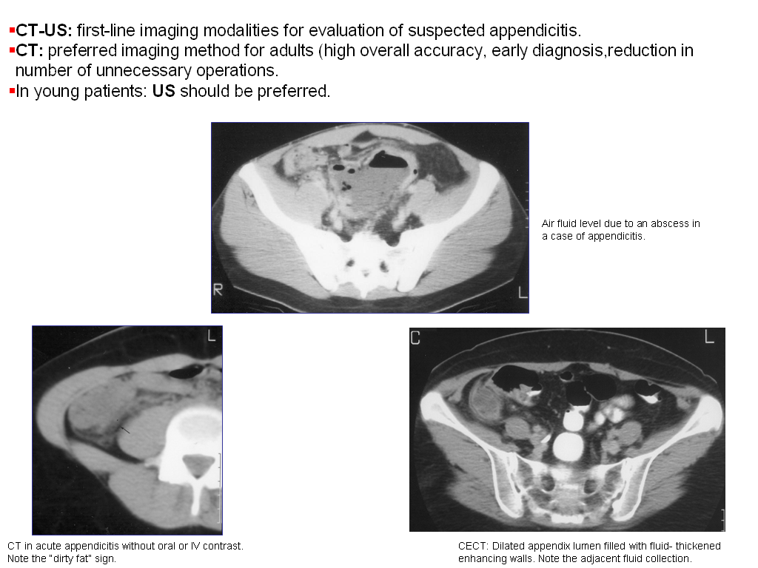

Slide 87
ΠΑΡΑΚΛΙΝΙΚΟΣ ΕΛΕΓΧΟΣ (7)
Αξονική τομογραφία κοιλίας:
“ΟΞΕΙΑ ΚΟΙΛΙΑ» ΧΡΥΣΙΚΟΣ ΔΗΜΟΣΘΕΝΗΣ

Slide 88
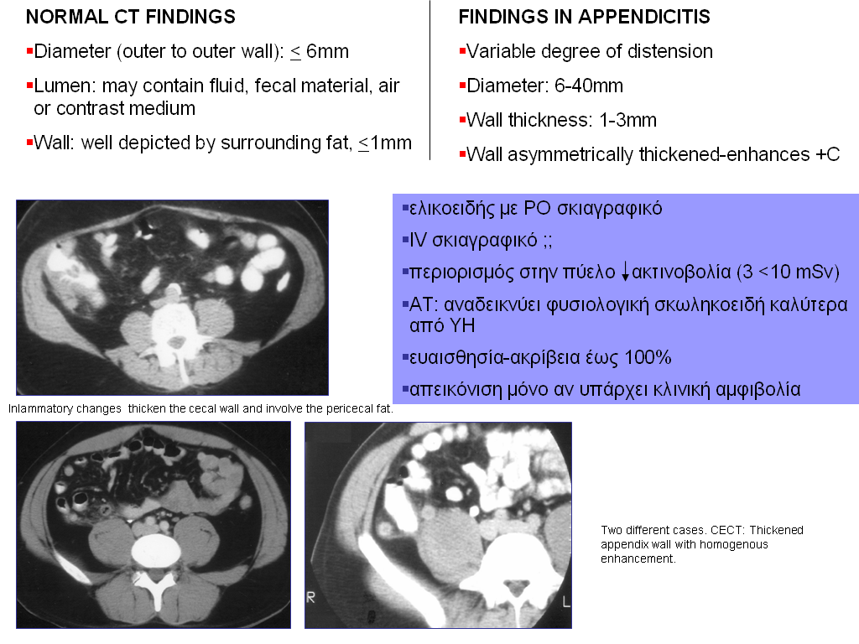

Slide 89
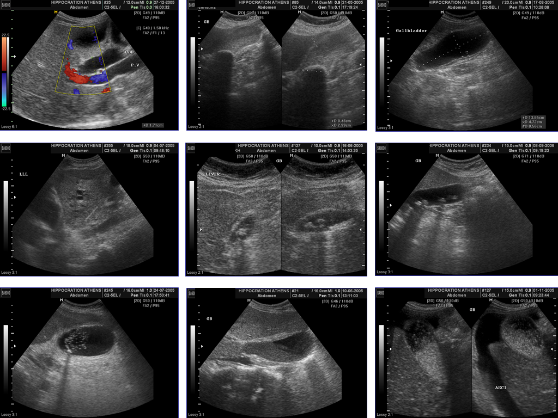

Slide 90
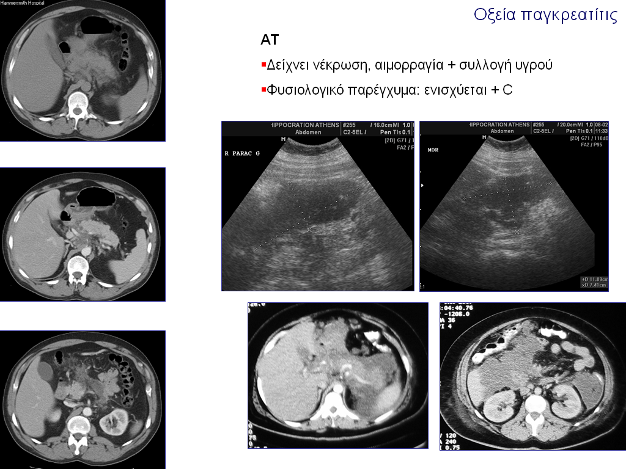

Slide 91
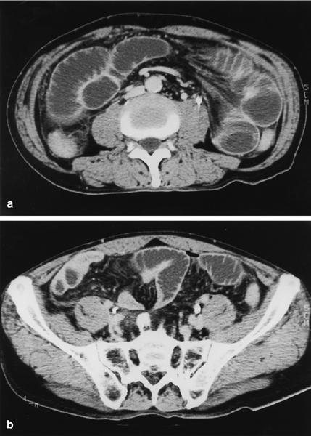
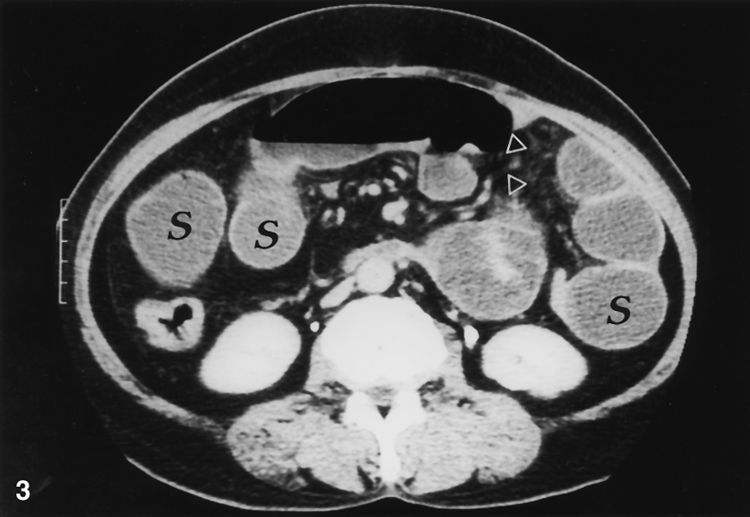
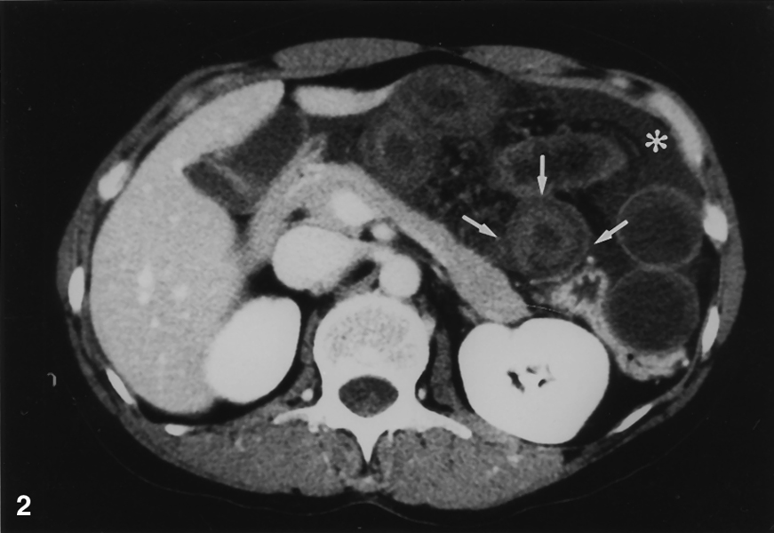

Slide 92
Διαφορική διάγνωση
Οξείας κοιλίας
«ΟΞΕΙΑ ΚΟΙΛΙΑ» ΧΡΥΣΙΚΟΣ ΔΗΜΟΣΘΕΝΗΣ

Slide 93
οξεία σκωληκοειδίτιδα οξεία χολοκυστίτιδα οξεία εκκολπωματίτιδα
ΔΙΑΦΟΡΙΚΗ ΔΙΑΓΝΩΣΗ ΟΞΕΙΑΣ ΚΟΙΛΙΑΣ (1)
φλεγμονή
απόφραξη
διάτρηση
αγγειακή
αιμορραγία
περιεσφιγμένη κήλη
συμφύσεις
Νεόπλασμα
συστροφή εντέρου
ουρητήρα
χοληφόρων
διάτρηση έλκους 12δακτύλου
διάτρηση λεπτού / παχέος εντέρου
ρήξη ανευρύσματος
έκτοπη κύηση
ρήξη ήπατος, σπληνός
εμβολή άνω μεσεντερίου
θρόμβωση άνω μεσεντερίου
“ΟΞΕΙΑ ΚΟΙΛΙΑ» ΧΡΥΣΙΚΟΣ ΔΗΜΟΣΘΕΝΗΣ

Slide 94
ΔΙΑΦΟΡΙΚΗ ΔΙΑΓΝΩΣΗ ΟΞΕΙΑΣ ΚΟΙΛΙΑΣ (2)
Σε κάθε άρρωστο με συμπτώματα οξείας κοιλίας, θα πρέπει να γίνει διαφορική διάγνωση από:
  Ενδοκοιλιακές παθήσεις που προκαλούν οξεία κοιλία
  Αντανακλαστικούς πόνους που υποδύονται οξεία κοιλία (έμφραγμα μυοκαρδίου, πνευμονία της βάσης του πνεύμονα, πλευρίτιδα, ορχίτιδα κτλ.)
  Παθολογικές καταστάσεις που υποδύονται οξεία κοιλία (μικροδρεπανοκυτταρική αναιμία, δηλητηριάσεις με βαρέα μέταλλα, σκλήρυνση κατά πλάκας, οξεώσεις, νευρολογικές παθήσεις κτλ)
«ΟΞΕΙΑ ΚΟΙΛΙΑ» ΧΡΥΣΙΚΟΣ ΔΗΜΟΣΘΕΝΗΣ

Slide 95
ΔΙΑΦΟΡΙΚΗ ΔΙΑΓΝΩΣΗ ΟΞΕΙΑΣ ΚΟΙΛΙΑΣ (3)
Ομάδες κοιλιακών παθήσεων σε οξεία κοιλία:
Βλάβες αγγείων
Αιμορραγίες - Αγγειακές παθήσεις
Κοιλιακές φλεγμονές
Διατρήσεις κοίλων σπλάγχνων - περιτονίτιδες
Απόφραξη κοίλων σπλάγχνων της κοιλίας
Περιεσφιγμένες κήλες - ειλεός
«ΟΞΕΙΑ ΚΟΙΛΙΑ» ΧΡΥΣΙΚΟΣ ΔΗΜΟΣΘΕΝΗΣ

Slide 96
Βλάβες αγγείων
Αιμορραγίες - Αγγειακές παθήσεις
ΔΙΑΦΟΡΙΚΗ ΔΙΑΓΝΩΣΗ ΟΞΕΙΑΣ ΚΟΙΛΙΑΣ (4)
«ΟΞΕΙΑ ΚΟΙΛΙΑ» ΧΡΥΣΙΚΟΣ ΔΗΜΟΣΘΕΝΗΣ

Slide 97
ΔΙΑΦΟΡΙΚΗ ΔΙΑΓΝΩΣΗ ΟΞΕΙΑΣ ΚΟΙΛΙΑΣ (5)
Ι) Αιμορραγίες
Από το ανώτερο πεπτικό
  (γαστροδωδεκαδακτυλικό έλκος, όγκοι καλοήθεις και κακοήθεις του στομάχου, αιμορραγική γαστρίτιδα, κιρσοί οισοφάγου και σπάνια σύνδρομα όπως Mallory Weiss, αορτο-12/δακτυλικό παράθυρο κτλ.)
Από το κατώτερο πεπτικό
  (αιμορροΐδες, εκκολπώματα, όγκοι, αγγειοδυσπλασίες, ισχαιμική κολίτιδα, ελκώδης κολίτιδα, μεκέλειος απόφυση, μονήρες έλκος ορθού, τραυματισμοί ορθού)
Από ρήξη σπλάγχνων
  (ήπατος, σπληνός, νεφρών, μεσεντερίου, εξωμητρίου κυήσεως, κακώσεις του οπισθοπεριτοναϊκού χώρου)
«ΟΞΕΙΑ ΚΟΙΛΙΑ» ΧΡΥΣΙΚΟΣ ΔΗΜΟΣΘΕΝΗΣ

Slide 98
ΔΙΑΦΟΡΙΚΗ ΔΙΑΓΝΩΣΗ ΟΞΕΙΑΣ ΚΟΙΛΙΑΣ (6)
Συμπτώματα
Σημεία απώλειας αίματος
  Ταχυκαρδία, εφίδρωση, πτώση της αρτηριακής πίεσης, ωχρότητα, άδειες φλέβες, ψυχρά άκρα, πτώση του αιματοκρίτη
Ειδικά σημεία από κάθε πάθηση
  Αιμορραγία σπληνός εξαφάνιση χώρου του Traube, σημείο Kehr αριστερά
  Ρήξη νεφρών ολική αιματουρία
«ΟΞΕΙΑ ΚΟΙΛΙΑ» ΧΡΥΣΙΚΟΣ ΔΗΜΟΣΘΕΝΗΣ

Slide 99
ΔΙΑΦΟΡΙΚΗ ΔΙΑΓΝΩΣΗ ΟΞΕΙΑΣ ΚΟΙΛΙΑΣ (7)
ΙΙ) Αγγειακές παθήσεις
Εμβολή ή θρόμβωση άνω μεσεντερίων αγγείων
Κοιλιάγχη
Ρήξη ανευρύσματος κοιλιακής αορτής, σπληνικής ή νεφρικής αρτηρίας
«ΟΞΕΙΑ ΚΟΙΛΙΑ» ΧΡΥΣΙΚΟΣ ΔΗΜΟΣΘΕΝΗΣ

Slide 100
ΔΙΑΦΟΡΙΚΗ ΔΙΑΓΝΩΣΗ ΟΞΕΙΑΣ ΚΟΙΛΙΑΣ (8)
Συμπτώματα
Απότομη εισβολή του κοιλιακού πόνου που συνοδεύεται από λιποθυμικό επεισόδιο, πτώση Ht
Ειδικά ευρήματα σε κάθε πάθηση
  Ρήξη ανευρύσματος: στην αγγειογραφία, τον υπέρηχο την αξονική και τη μαγνητική σημεία ρήξης του ανευρύσματος
  Εμβολή ή θρόμβωση άνω μεσεντέριων: αποβολή αίματος από τον πρωκτό σκούρου χρώματος, σημεία επώδυνου ειλεού, δυσανάλογη μεταβολική οξέωση, αέρας εντός της πυλαίας στην απλή ακτινογραφία κοιλίας
«ΟΞΕΙΑ ΚΟΙΛΙΑ» ΧΡΥΣΙΚΟΣ ΔΗΜΟΣΘΕΝΗΣ

Slide 101
Απόφραξη κοίλων σπλάγχνων της κοιλιάς
Περιεσφιγμένες κήλες - ειλεός
ΔΙΑΦΟΡΙΚΗ ΔΙΑΓΝΩΣΗ ΟΞΕΙΑΣ ΚΟΙΛΙΑΣ (9)
«ΟΞΕΙΑ ΚΟΙΛΙΑ» ΧΡΥΣΙΚΟΣ ΔΗΜΟΣΘΕΝΗΣ

Slide 102
ΔΙΑΦΟΡΙΚΗ ΔΙΑΓΝΩΣΗ ΟΞΕΙΑΣ ΚΟΙΛΙΑΣ (10)
Ι) Απόφραξη κοίλων σπλάγχνων
Μηχανικός ή αποφρακτικός ειλεός από απόφραξη λεπτού ή παχέος εντέρου:
  Συμφύσεις
  Περιεσφιγμένες κήλες κτλ
  Όγκοι
  Εγκολεασμός
Παραλυτικός ειλεός:
  Περιτονίτιδες
  Κολικούς ουρητήρων, χοληφόρων
  Κακώσεις νωτιαίου μυελού και σπονδυλικής στήλης
«ΟΞΕΙΑ ΚΟΙΛΙΑ» ΧΡΥΣΙΚΟΣ ΔΗΜΟΣΘΕΝΗΣ

Slide 103
ΔΙΑΦΟΡΙΚΗ ΔΙΑΓΝΩΣΗ ΟΞΕΙΑΣ ΚΟΙΛΙΑΣ (11)
Συμπτώματα
Μετεωρισμός, τυμπανικότητα, αναστολή αποβολής αερίων και κοπράνων, κολικός του εντέρου
Εμετοί που δεν ανακουφίζουν τον άρρωστο, στην αρχή είναι χολώδεις, στη συνέχεια με εντερικό περιεχόμενο και τέλος κοπρανώδεις.
Εντερικοί ήχοι απόφραξης με μεταλλική απήχηση ή απουσία εντερικών ήχων
«ΟΞΕΙΑ ΚΟΙΛΙΑ» ΧΡΥΣΙΚΟΣ ΔΗΜΟΣΘΕΝΗΣ

Slide 104
ΔΙΑΦΟΡΙΚΗ ΔΙΑΓΝΩΣΗ ΟΞΕΙΑΣ ΚΟΙΛΙΑΣ (12)
Λιθίαση ουρητήρων
Ιστορικό: κολικοειδής πόνος στην σύστοιχη πλευρά με αντανάκλαση προς την σύστοιχη βουβωνική χώρα, αιματουρία, προηγούμενο ιστορικό
Εξέταση: ανησυχία, απουσία ευαισθησίας στην κοιλιά, ευαισθησία στην σύστοιχη πλευρά
Γενική ούρων: παρουσία ερυθρών, κρύσταλλοι
CT και US χρήσιμα
“ΟΞΕΙΑ ΚΟΙΛΙΑ» ΧΡΥΣΙΚΟΣ ΔΗΜΟΣΘΕΝΗΣ

Slide 105
ΔΙΑΦΟΡΙΚΗ ΔΙΑΓΝΩΣΗ ΟΞΕΙΑΣ ΚΟΙΛΙΑΣ (13)
Εντερική Απόφραξη
Ιστορικό προηγούμενων εγχειρήσεων
Αναζήτηση κηλών
Τριάδα διαγνωστικών συμπτωμάτων
  Κολικοειδής κοιλιακός πόνος
  Έμετος
  Επίσχεση αερίων και κοπράνων
“ΟΞΕΙΑ ΚΟΙΛΙΑ» ΧΡΥΣΙΚΟΣ ΔΗΜΟΣΘΕΝΗΣ

Slide 106
ΔΙΑΦΟΡΙΚΗ ΔΙΑΓΝΩΣΗ ΟΞΕΙΑΣ ΚΟΙΛΙΑΣ (14)
Εντερική Απόφραξη
Κλινική εξέταση:
Μετεωρισμός
Ευαισθησία στην ψηλαφηση
Βορβορυγμοί
Υδραερικά επίπεδα σε απλή ακτινογραφία κοιλίας
“ΟΞΕΙΑ ΚΟΙΛΙΑ» ΧΡΥΣΙΚΟΣ ΔΗΜΟΣΘΕΝΗΣ

Slide 107
ΔΙΑΦΟΡΙΚΗ ΔΙΑΓΝΩΣΗ ΟΞΕΙΑΣ ΚΟΙΛΙΑΣ (15)
ΙΙ) Περισφιγμένες κήλες
Διόγκωση στη περιοχή της κήλης:
      Σκληρή
      Επώδυνος
      Μη ανατασσόμενη
      Δεν αυξάνεται με το βήχα
Συμπτώματα αποφρακτικού ειλεού
«ΟΞΕΙΑ ΚΟΙΛΙΑ» ΧΡΥΣΙΚΟΣ ΔΗΜΟΣΘΕΝΗΣ

Slide 108
Κοιλιακές φλεγμονές
Διατρήσεις κοίλων σπλάγχνων – περιτονίτιδες
ΔΙΑΦΟΡΙΚΗ ΔΙΑΓΝΩΣΗ ΟΞΕΙΑΣ ΚΟΙΛΙΑΣ (16)
«ΟΞΕΙΑ ΚΟΙΛΙΑ» ΧΡΥΣΙΚΟΣ ΔΗΜΟΣΘΕΝΗΣ

Slide 109
ΔΙΑΦΟΡΙΚΗ ΔΙΑΓΝΩΣΗ ΟΞΕΙΑΣ ΚΟΙΛΙΑΣ (17)
Ι) Κοιλιακές φλεγμονές
Οξεία σκωληκοειδίτιδα
Εκκολπωματίτιδα
Φλεγμονή μεκελείου απόφυσης
Περιτονίτιδα από ρήξη κοίλου σπλάχνου
Κοιλιακά αποστήματα
Παγκρεατίτιδα
«ΟΞΕΙΑ ΚΟΙΛΙΑ» ΧΡΥΣΙΚΟΣ ΔΗΜΟΣΘΕΝΗΣ

Slide 110
ΔΙΑΦΟΡΙΚΗ ΔΙΑΓΝΩΣΗ ΟΞΕΙΑΣ ΚΟΙΛΙΑΣ (18)
Συμπτώματα
Πόνος έντονος συνεχής που προοδευτικά αυξάνεται και είναι ανθεκτικός στα κοινά παυσίπονα
Πυρετός, λευκοκυττάρωση με πολυμορφοπυρήνωση και αριστερά στροφή του τύπου
Σε μικρό σχετικά χρονικό διάστημα εμφανίζονται τα σημεία τοπικής και στη συνέχεια της γενικευμένης περιτονίτιδας
«ΟΞΕΙΑ ΚΟΙΛΙΑ» ΧΡΥΣΙΚΟΣ ΔΗΜΟΣΘΕΝΗΣ

Slide 111
ΔΙΑΦΟΡΙΚΗ ΔΙΑΓΝΩΣΗ ΟΞΕΙΑΣ ΚΟΙΛΙΑΣ (19)
Κοιλιακές Φλεγμονές
Σκωληκοειδίτις:
Ιστορικό: περιομφαλικός πόνος, που βαθμιαία μετατοπίζεται προς τον δεξιό λαγόνιο βόθρο
Κλινική εξέταση: Ευαισθησία στην ψηλάφηση του δεξιού λαγόνιου βόθρου και ενίοτε κατά την δακτυλική εξέταση
Θετικά σημεία Rovsing, Ψοΐτου και Θυροειδούς
Υπερηχοτομογραφία χρήσιμη στις νέες γυναίκες
Διαγνωστική λαπαροσκόπηση σε νέες γυναίκες και επί διαγνωστικών αμφιβολιών
“ΟΞΕΙΑ ΚΟΙΛΙΑ» ΧΡΥΣΙΚΟΣ ΔΗΜΟΣΘΕΝΗΣ

Slide 112
ΔΙΑΦΟΡΙΚΗ ΔΙΑΓΝΩΣΗ ΟΞΕΙΑΣ ΚΟΙΛΙΑΣ (20)
Κοιλιακές Φλεγμονές
Οξεία εκκολπωματίτις:
Ιστορικό: δυσκοιλιότητα, άλγος αριστερού λαγονίου βόθρου, διάρροια
Κλινική Εξέταση: ευαισθησία στην ψηλάφηση δεξιου λαγονίου βόθρου, ψηλαφητή μάζα
Εργαστηριακά ευρήματα:
  Πυουρία, Λευκοκυττάρωση
  CT - ευαισθησία πάνω από 93%
“ΟΞΕΙΑ ΚΟΙΛΙΑ» ΧΡΥΣΙΚΟΣ ΔΗΜΟΣΘΕΝΗΣ

Slide 113
ΔΙΑΦΟΡΙΚΗ ΔΙΑΓΝΩΣΗ ΟΞΕΙΑΣ ΚΟΙΛΙΑΣ (21)
Κοιλιακές Φλεγμονές
Οξεία παγκρεατίτις:
Ιστορικό: χολολιθίαση, κατάχρηση αλκοόλ, οξύς επιγαστρικό πόνος που αντανακλά στην πλάτη
Κλινική εξέταση: γενικευμένη ευαισθησία στην άνω κοιλία
Αύξηση αμυλάσης και λιπάσης ορού
US - χολολιθίαση
CT - 70-100% διαγνωστική ακρίβεια
“ΟΞΕΙΑ ΚΟΙΛΙΑ» ΧΡΥΣΙΚΟΣ ΔΗΜΟΣΘΕΝΗΣ

Slide 114
ΔΙΑΦΟΡΙΚΗ ΔΙΑΓΝΩΣΗ ΟΞΕΙΑΣ ΚΟΙΛΙΑΣ (22)
Κοιλιακές Φλεγμονές
Οξεία χολοκυστίτις:
Ιστορικό: Κολικοειδής πόνος στο δεξιό υποχόνδριο και το επιγάστριο, συνήθως μετά από πλούσιο σε λιπαρά γεύμα, οικογενειακό ιστορικό
Κλινική εξέταση: ευαισθησία στην ψηλάφηση του δεξιού υποχονδρίου, σημείο Murphy + , ενίοτε ίκτερος
US – πάχυνση τοιχώματος χοληδόχου κύστεως, περιχολοκυστικό υγρό
“ΟΞΕΙΑ ΚΟΙΛΙΑ» ΧΡΥΣΙΚΟΣ ΔΗΜΟΣΘΕΝΗΣ

Slide 115
ΔΙΑΦΟΡΙΚΗ ΔΙΑΓΝΩΣΗ ΟΞΕΙΑΣ ΚΟΙΛΙΑΣ (23)
Ενδοπυελική φλεγμονή:
Ιστορικό: προεμμηνοπαυσιακή γυναίκα, συνήθως στην μέση του κύκλου, κολπικό έκκριμα, δυσουρία
Εξέταση: ευαισθησία στην μετακίνηση του τραχήλου κατά την γυναικολογική εξέταση, ψηλαφητή μάζα στην πύελο
Πυουρία
US διαγνωστικό
“ΟΞΕΙΑ ΚΟΙΛΙΑ» ΧΡΥΣΙΚΟΣ ΔΗΜΟΣΘΕΝΗΣ

Slide 116
ΔΙΑΦΟΡΙΚΗ ΔΙΑΓΝΩΣΗ ΟΞΕΙΑΣ ΚΟΙΛΙΑΣ (24)
Οξεία γαστρεντερίτις:
Ιστορικό: διάρροια, έμετος, κολικοειδής πόνος
Εξέταση: απουσία εντοπισμένων περιτοναϊκών σημείων
Φυσιολογικός αριθμός λευκών αιμοσφαιρίων
“ΟΞΕΙΑ ΚΟΙΛΙΑ» ΧΡΥΣΙΚΟΣ ΔΗΜΟΣΘΕΝΗΣ

Slide 117
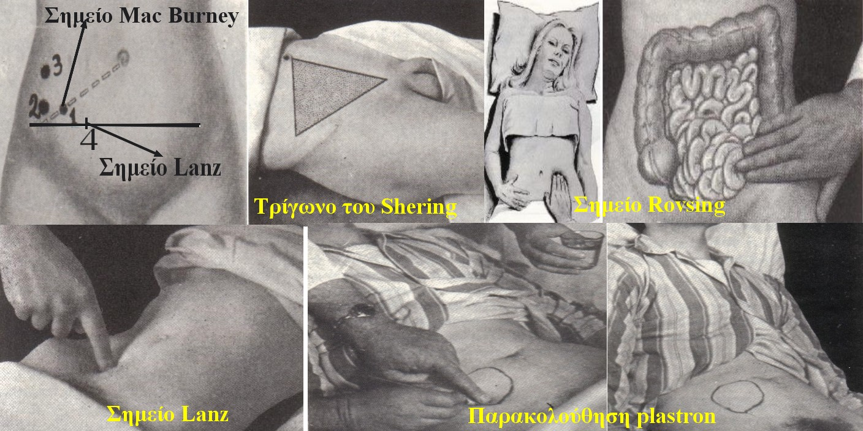
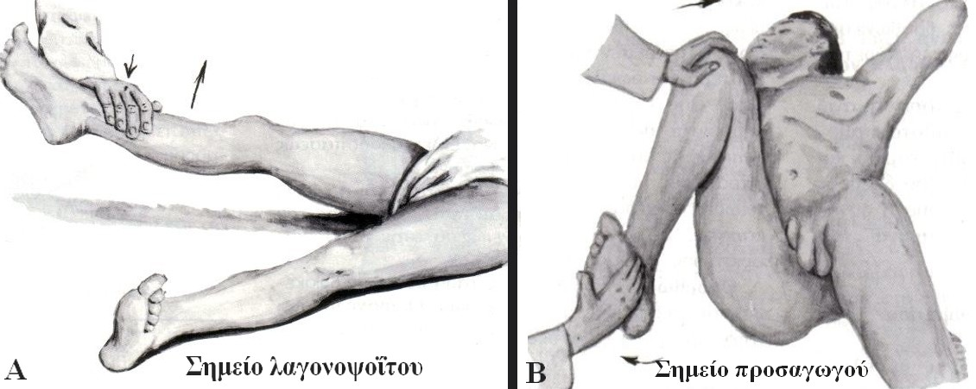
ΔΙΑΦΟΡΙΚΗ ΔΙΑΓΝΩΣΗ ΟΞΕΙΑΣ ΚΟΙΛΙΑΣ (25)
Σημεία στην οξεία σκωληκοειδίτιδα

Slide 118
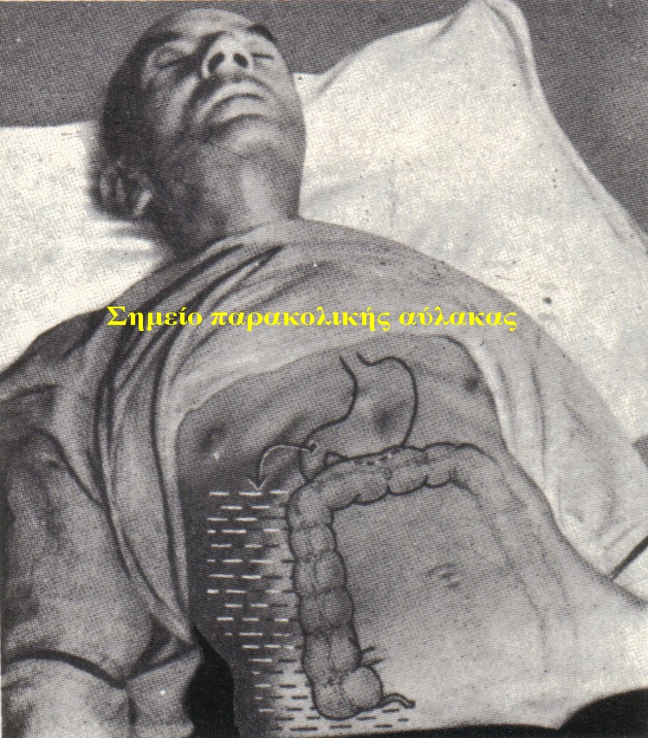

Slide 119
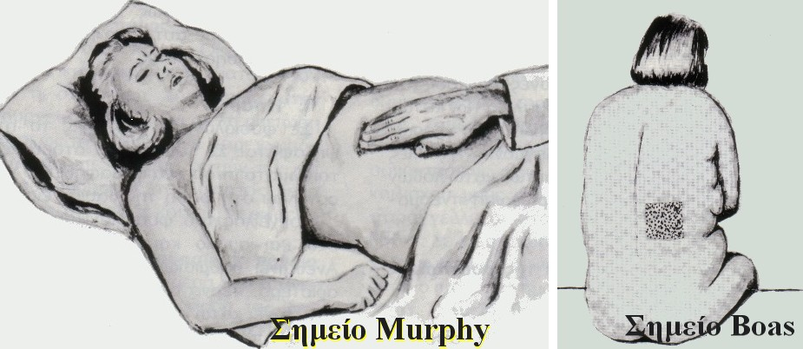
ΔΙΑΦΟΡΙΚΗ ΔΙΑΓΝΩΣΗ ΟΞΕΙΑΣ ΚΟΙΛΙΑΣ (26)
Σημεία οξείας χολοκυστίτιδας

Slide 120
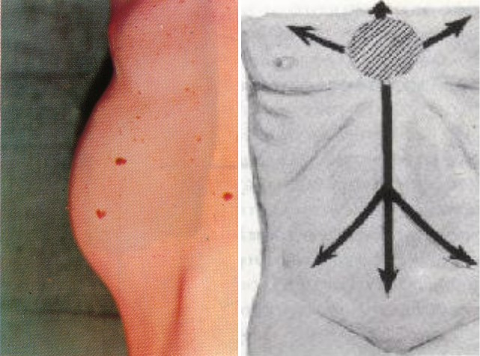

Slide 121
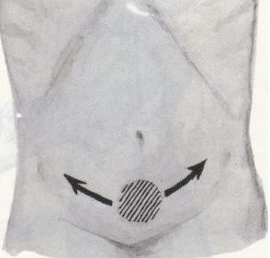

Slide 122
ΔΙΑΦΟΡΙΚΗ ΔΙΑΓΝΩΣΗ ΟΞΕΙΑΣ ΚΟΙΛΙΑΣ (27)
ΙΙ) Διατρήσεις κοίλων σπλάγχνων
Οξύς πόνος σαν μαχαιριά στη περιοχή που βρίσκεται το διατρηθέν σπλάχνο
Σανιδώδης σύσπαση της κοιλιάς τις πρώτες 6-8 ώρες – σκαφοειδής κοιλία
Ελεύθερος αέρας κάτω από τα διαφράγματα στην ακτινογραφία κοιλίας σε όρθια θέση και εξαφάνιση της ηπατικής αμβλύτητας κατά την επίκρουση
Σημεία περιτονίτιδας
«ΟΞΕΙΑ ΚΟΙΛΙΑ» ΧΡΥΣΙΚΟΣ ΔΗΜΟΣΘΕΝΗΣ

Slide 123
ΔΙΑΦΟΡΙΚΗ ΔΙΑΓΝΩΣΗ ΟΞΕΙΑΣ ΚΟΙΛΙΑΣ (28)
ΙΙΙ) Περιτονίτιδες
Προέρχονται:
Αιματογενώς
Από παθήσεις της κοιλίας
Διακρίνονται σε:
Χημικές
Μικροβιακές
«ΟΞΕΙΑ ΚΟΙΛΙΑ» ΧΡΥΣΙΚΟΣ ΔΗΜΟΣΘΕΝΗΣ

Slide 124
ΔΙΑΦΟΡΙΚΗ ΔΙΑΓΝΩΣΗ ΟΞΕΙΑΣ ΚΟΙΛΙΑΣ (29)
Κλινικά ευρήματα στη περιτονίτιδα:
Σημείο Blumberg ή παλίνδρομης ευαισθησίας
Σημείο του βήχα
Σημείο σείσης του κρεβατιού
(πόνος έντονος σε κάθε μετακίνηση του αρρώστου)
Κατάργηση της διαφραγματικής αναπνοής
Πυρετός, ταχυκαρδία, έντονη λευκοκυττάρωση, αφυδάτωση, κακουχία και εύκολη κόπωση
Σημεία παραλυτικού ειλεού
Επώδυνος δουγλάσειος στη δακτυλική εξέταση από το κόλπο ή το ορθό (κλαγγή δουγλασείου)
«ΟΞΕΙΑ ΚΟΙΛΙΑ» ΧΡΥΣΙΚΟΣ ΔΗΜΟΣΘΕΝΗΣ

Slide 125

ΔΙΑΦΟΡΙΚΗ ΔΙΑΓΝΩΣΗ ΟΞΕΙΑΣ ΚΟΙΛΙΑΣ (30)
Παλίνδρομος ευαισθησία ή σημείο Blumberg
«ΟΞΕΙΑ ΚΟΙΛΙΑ» ΧΡΥΣΙΚΟΣ ΔΗΜΟΣΘΕΝΗΣ

Slide 126
Θεραπεία
Οξείας κοιλίας
«ΟΞΕΙΑ ΚΟΙΛΙΑ» ΧΡΥΣΙΚΟΣ ΔΗΜΟΣΘΕΝΗΣ

Slide 127
ΘΕΡΑΠΕΙΑ ΟΞΕΙΑΣ ΚΟΙΛΙΑΣ (1)
Εξατομικεύεται ανάλογα με τη πάθηση και είναι
κατά κύριο λόγο χειρουργική
«ΟΞΕΙΑ ΚΟΙΛΙΑ» ΧΡΥΣΙΚΟΣ ΔΗΜΟΣΘΕΝΗΣ

Slide 128
ΟΞΕΙΑ ΚΟΙΛΙΑ
ΙΣΤΟΡΙΚΟ
ΑΡΧΙΚΗ ΔΙΑΓΝΩΣΗ
ΦΥΣΙΚΗ ΕΞΕΤΑΣΗ
ΒΑΣΙΚΕΣ
ΠΑΡΑΚΛΙΝΙΚΕΣ
ΔΙΑΓΝΩΣΗ
ΑΜΕΣΗ
ΛΑΠΑΡΟΤΟΜΗ
ΧΕΙΡΟΥΡΓΙΚΗ
ΚΟΙΛΙΑ
ΠΑΡΑΚΟΛΟΥΘΗΣΗ
ΣΥΝΤΗΡΗΤΙΚΑ
ΧΕΙΡΟΥΡΓΕΙΟ
ΕΚΛΕΚΤΙΚΟ
ΧΕΙΡΟΥΡΓΕΙΟ
ΑΒΕΒΑΙΗ
ΝΟΣΗΛΕΙΑ
ΜΗ ΧΕΙΡΟΥΡΓΙΚΗ
ΝΟΣΗΛΕΙΑ

Slide 129
ΘΕΡΑΠΕΙΑ ΟΞΕΙΑΣ ΚΟΙΛΙΑΣ (2)
ΑΜΕΣΗ ΛΑΠΑΡΟΤΟΜΙΑ
Αιμοδυναμική Αστάθεια
- Ρήξη Ανευρύσματος
- Ρήξη Έκτοπης Κύησης
- Αυτόματη Ρήξη Ήπατος ή Σπληνός
“ΟΞΕΙΑ ΚΟΙΛΙΑ» ΧΡΥΣΙΚΟΣ ΔΗΜΟΣΘΕΝΗΣ

Slide 130
ΟΞΕΙΑ ΚΟΙΛΙΑ
ΙΣΤΟΡΙΚΟ
ΑΡΧΙΚΗ ΔΙΑΓΝΩΣΗ
ΦΥΣΙΚΗ ΕΞΕΤΑΣΗ
ΒΑΣΙΚΕΣ
ΠΑΡΑΚΛΙΝΙΚΕΣ
ΔΙΑΓΝΩΣΗ
ΑΜΕΣΗ
ΛΑΠΑΡΟΤΟΜΗ
ΧΕΙΡΟΥΡΓΙΚΗ
ΚΟΙΛΙΑ
ΠΑΡΑΚΟΛΟΥΘΗΣΗ
ΣΥΝΤΗΡΗΤΙΚΑ
ΧΕΙΡΟΥΡΓΕΙΟ
ΕΚΛΕΚΤΙΚΟ
ΧΕΙΡΟΥΡΓΕΙΟ
ΑΒΕΒΑΙΗ
ΝΟΣΗΛΕΙΑ
ΜΗ ΧΕΙΡΟΥΡΓΙΚΗ
ΝΟΣΗΛΕΙΑ

Slide 131
ΘΕΡΑΠΕΙΑ ΟΞΕΙΑΣ ΚΟΙΛΙΑΣ (3)
Χειρουργική Κοιλιά : Πρώιμο Χειρουργείο
Περιτοναϊκά σημεία
Σήψη: πυρετό, λευκοκυττάρωση, καταπληξία
Εντερική διάταση
Ελεύθερος αέρας
Επιδείνωση κλινικής εικόνας
“ΟΞΕΙΑ ΚΟΙΛΙΑ» ΧΡΥΣΙΚΟΣ ΔΗΜΟΣΘΕΝΗΣ

Slide 132
ΘΕΡΑΠΕΙΑ ΟΞΕΙΑΣ ΚΟΙΛΙΑΣ (4)
Χειρουργική Κοιλιά : Πρώιμο Χειρουργείο
Παρέμβαση στις επόμενες ώρες αφού έχει προηγηθεί ανάνηψη του ασθενούς
- Ενυδάτωση
- Βελτίωση Οξέωσης
- Διούρηση
- Μετάγγιση
“ΟΞΕΙΑ ΚΟΙΛΙΑ» ΧΡΥΣΙΚΟΣ ΔΗΜΟΣΘΕΝΗΣ

Slide 133
ΘΕΡΑΠΕΙΑ ΟΞΕΙΑΣ ΚΟΙΛΙΑΣ (5)
Χειρουργική Κοιλιά : Πρώιμο Χειρουργείο
Σκωληκοειδίτιδα
Διάτρηση πεπτικού έλκους
Εκκολπωματίτιδα
Εντερική ισχαιμία
Αιμορραγία πεπτικού
Ειλεός συμφυτικός
Καρκίνος
Κήλες
“ΟΞΕΙΑ ΚΟΙΛΙΑ» ΧΡΥΣΙΚΟΣ ΔΗΜΟΣΘΕΝΗΣ

Slide 134
ΘΕΡΑΠΕΙΑ ΟΞΕΙΑΣ ΚΟΙΛΙΑΣ (6)
Χειρουργική Κοιλιά : Πρώιμο Χειρουργείο
Ρόλος Λαπαροσκόπησης
Διαγνωστικός
Θεραπευτικός (σκωληκοειδίτιδα, έλκος, ειλεός)
“ΟΞΕΙΑ ΚΟΙΛΙΑ» ΧΡΥΣΙΚΟΣ ΔΗΜΟΣΘΕΝΗΣ

Slide 135
ΟΞΕΙΑ ΚΟΙΛΙΑ
ΙΣΤΟΡΙΚΟ
ΑΡΧΙΚΗ ΔΙΑΓΝΩΣΗ
ΦΥΣΙΚΗ ΕΞΕΤΑΣΗ
ΒΑΣΙΚΕΣ
ΠΑΡΑΚΛΙΝΙΚΕΣ
ΔΙΑΓΝΩΣΗ
ΑΜΕΣΗ
ΛΑΠΑΡΟΤΟΜΗ
ΧΕΙΡΟΥΡΓΙΚΗ
ΚΟΙΛΙΑ
ΠΑΡΑΚΟΛΟΥΘΗΣΗ
ΣΥΝΤΗΡΗΤΙΚΑ
ΧΕΙΡΟΥΡΓΕΙΟ
ΕΚΛΕΚΤΙΚΟ
ΧΕΙΡΟΥΡΓΕΙΟ
ΑΒΕΒΑΙΗ
ΝΟΣΗΛΕΙΑ
ΜΗ ΧΕΙΡΟΥΡΓΙΚΗ
ΝΟΣΗΛΕΙΑ

Slide 136
ΘΕΡΑΠΕΙΑ ΟΞΕΙΑΣ ΚΟΙΛΙΑΣ (7)
Χειρουργική Κοιλία: Συντηρητική Αντιμετώπιση
Ασθενείς ψηλού κινδύνου
Χρήση Αξονικής Τομογραφίας
Σταθερή εικόνα
Συνεχής επανεκτίμηση
“ΟΞΕΙΑ ΚΟΙΛΙΑ» ΧΡΥΣΙΚΟΣ ΔΗΜΟΣΘΕΝΗΣ

Slide 137
ΘΕΡΑΠΕΙΑ ΟΞΕΙΑΣ ΚΟΙΛΙΑΣ (8)
Εκκολπωματίτιδα
Χειρουργική Κοιλία: Συντηρητική Αντιμετώπιση
Έλλειψη περιτονίτιδας
Αξονική
Αντιβίωση
“ΟΞΕΙΑ ΚΟΙΛΙΑ» ΧΡΥΣΙΚΟΣ ΔΗΜΟΣΘΕΝΗΣ

Slide 138
ΘΕΡΑΠΕΙΑ ΟΞΕΙΑΣ ΚΟΙΛΙΑΣ (9)
Χειρουργική Κοιλία: Συντηρητική Αντιμετώπιση
Ιστορικό >48 ώρες
Αντιβίωση
Υπέρηχος
Χολοκυστίτιδα
“ΟΞΕΙΑ ΚΟΙΛΙΑ» ΧΡΥΣΙΚΟΣ ΔΗΜΟΣΘΕΝΗΣ

Slide 139
ΘΕΡΑΠΕΙΑ ΟΞΕΙΑΣ ΚΟΙΛΙΑΣ (10)
Χειρουργική Κοιλία: Συντηρητική Αντιμετώπιση
Ειλεός
Χωρίς σημεία ισχαιμίας του εντέρου
Παρακολούθηση με ακτινογραφίες
Αξονική Τομογραφία

Slide 140
ΘΕΡΑΠΕΙΑ ΟΞΕΙΑΣ ΚΟΙΛΙΑΣ (11)
Διάτρηση Έλκους
Χειρουργική Κοιλία: Συντηρητική Αντιμετώπιση
Υψηλός εγχειρητικός κίνδυνος
Χωρίς διαφυγή
Σταθερότητα κλινικής εικόνας
“ΟΞΕΙΑ ΚΟΙΛΙΑ» ΧΡΥΣΙΚΟΣ ΔΗΜΟΣΘΕΝΗΣ

Slide 141
ΘΕΡΑΠΕΙΑ ΟΞΕΙΑΣ ΚΟΙΛΙΑΣ (12)
Χειρουργική Κοιλία: Συντηρητική Αντιμετώπιση
Αποφρακτικός Ίκτερος
ERCP
“ΟΞΕΙΑ ΚΟΙΛΙΑ» ΧΡΥΣΙΚΟΣ ΔΗΜΟΣΘΕΝΗΣ

Slide 142
ΟΞΕΙΑ ΚΟΙΛΙΑ
ΙΣΤΟΡΙΚΟ
ΑΡΧΙΚΗ ΔΙΑΓΝΩΣΗ
ΦΥΣΙΚΗ ΕΞΕΤΑΣΗ
ΒΑΣΙΚΕΣ
ΠΑΡΑΚΛΙΝΙΚΕΣ
ΔΙΑΓΝΩΣΗ
ΑΜΕΣΗ
ΛΑΠΑΡΟΤΟΜΗ
ΧΕΙΡΟΥΡΓΙΚΗ
ΚΟΙΛΙΑ
ΠΑΡΑΚΟΛΟΥΘΗΣΗ
ΣΥΝΤΗΡΗΤΙΚΑ
ΧΕΙΡΟΥΡΓΕΙΟ
ΕΚΛΕΚΤΙΚΟ
ΧΕΙΡΟΥΡΓΕΙΟ
ΑΒΕΒΑΙΗ
ΝΟΣΗΛΕΙΑ
ΜΗ ΧΕΙΡΟΥΡΓΙΚΗ
ΝΟΣΗΛΕΙΑ

Slide 143
ΟΞΕΙΑ ΚΟΙΛΙΑ
ΙΣΤΟΡΙΚΟ
ΑΡΧΙΚΗ ΔΙΑΓΝΩΣΗ
ΦΥΣΙΚΗ ΕΞΕΤΑΣΗ
ΒΑΣΙΚΕΣ
ΠΑΡΑΚΛΙΝΙΚΕΣ
ΔΙΑΓΝΩΣΗ
ΑΜΕΣΗ
ΛΑΠΑΡΟΤΟΜΗ
ΧΕΙΡΟΥΡΓΙΚΗ
ΚΟΙΛΙΑ
ΠΑΡΑΚΟΛΟΥΘΗΣΗ
ΣΥΝΤΗΡΗΤΙΚΑ
ΧΕΙΡΟΥΡΓΕΙΟ
ΕΚΛΕΚΤΙΚΟ
ΧΕΙΡΟΥΡΓΕΙΟ
ΑΒΕΒΑΙΗ
ΝΟΣΗΛΕΙΑ
ΜΗ ΧΕΙΡΟΥΡΓΙΚΗ
ΝΟΣΗΛΕΙΑ

Slide 144







Slide 145
ΘΕΡΑΠΕΙΑ ΟΞΕΙΑΣ ΚΟΙΛΙΑΣ (13)
Οξεία κοιλία: «Παγίδες»
Προχωρημένη ηλικία
Κάκωση σπονδυλικής στήλης
HIV
Λήψη κορτικοστεροειδών
Πολύ νέος? Πολύ γέρος? Πολύ παράξενος?
Να είσαι εξαιρετικά προσεκτικός!”
“ΟΞΕΙΑ ΚΟΙΛΙΑ» ΧΡΥΣΙΚΟΣ ΔΗΜΟΣΘΕΝΗΣ

Slide 146
ΘΕΡΑΠΕΙΑ ΟΞΕΙΑΣ ΚΟΙΛΙΑΣ (14)
Οξεία κοιλία: «Περίληψη»
Το ιστορικό και η συχνή κλινική εξέταση πολύ πιο σημαντικά από τον εργαστηριακό έλεγχο
Η λήψη της απόφασης για επείγουσα εγχείρηση είναι πολύ πιο σημαντική από την ορθή διάγνωση
Η θεραπεία είναι συνήθως χειρουργική
“ΟΞΕΙΑ ΚΟΙΛΙΑ» ΧΡΥΣΙΚΟΣ ΔΗΜΟΣΘΕΝΗΣ

Slide 147
Ερωτήσεις;
“ΟΞΕΙΑ ΚΟΙΛΙΑ» ΧΡΥΣΙΚΟΣ ΔΗΜΟΣΘΕΝΗΣ

Slide 148
Σας ευχαριστώ για την παρουσία και την προσοχή σας.
dixrys@yahoo.gr

